Slide 1
C11．災害発生のメカニズム
と被害の種類
40分

Slide 2
地震は、どこでどのように
発生しているか
知っていますか？
Notes:
【補足説明】
受講者に、「地震は、どこでどのように発生しているか知っていますか？」と投げかける。

Slide 3
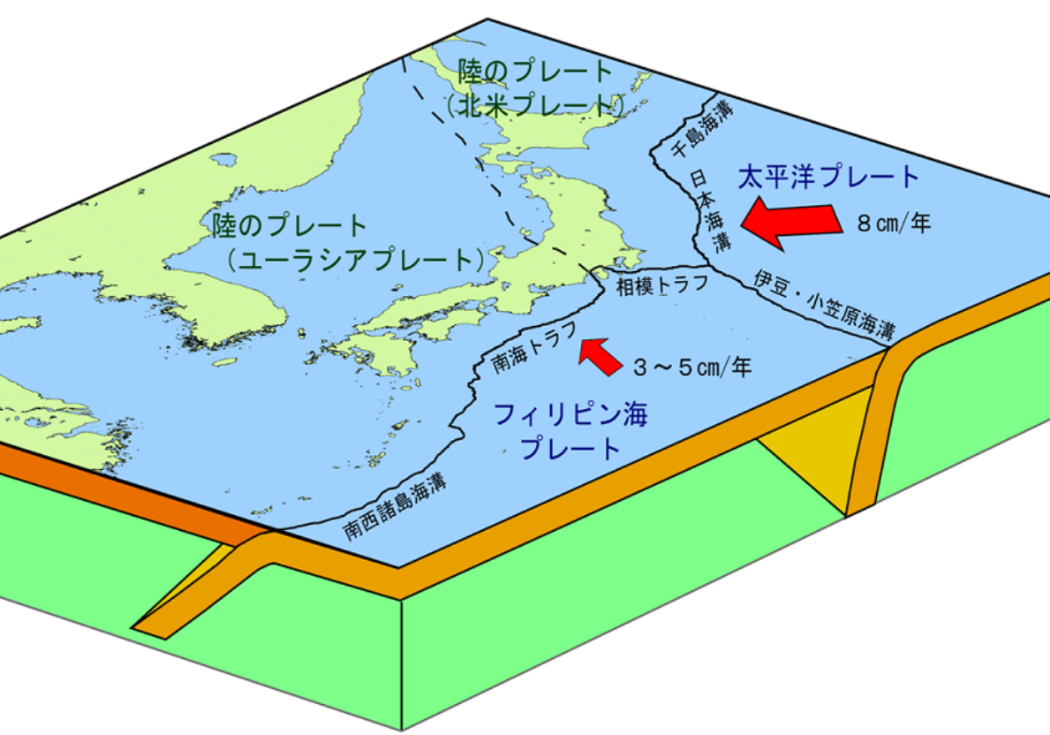
日本周辺のプレート
世界で発生する地震の
10％
およそ
日本とその周辺で発生
参考：気象庁「地震発生のしくみ」
参考：地震調査研究推進本部「地震がわかる！」
Notes:
【補足説明】
日本周辺では、海のプレートである太平洋プレート、フィリピン海プレートが、陸のプレート （北米プレートやユーラシアプレート）の方へ１年あたり数cmの速度で動いており、陸のプレートの下に沈み込んでいる。
このため、日本周辺では、複数のプレートによって複雑な力がかかっており、世界でも有数の地震多発地帯となっている。

Slide 4
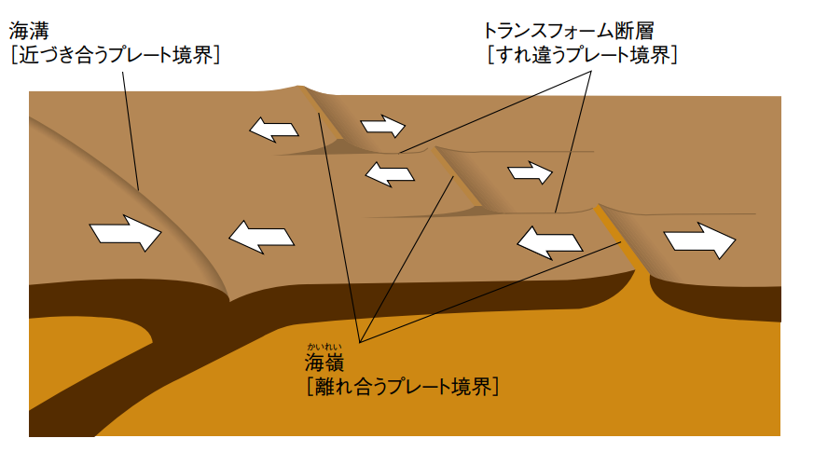
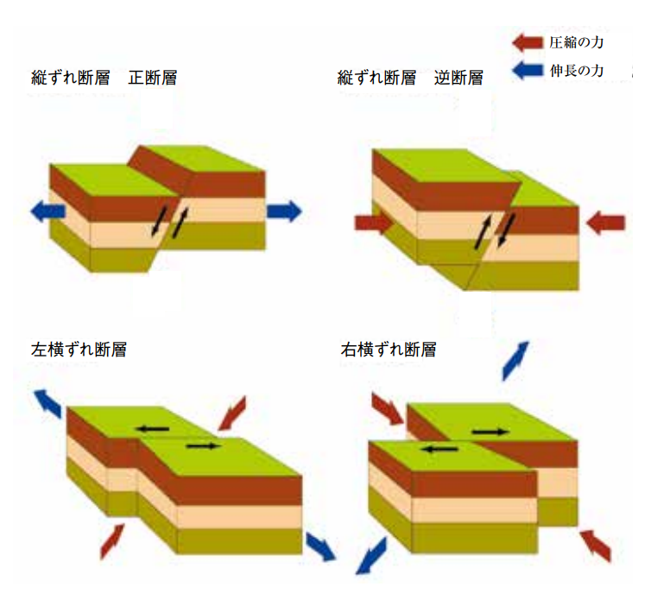
地震発生のメカニズム
地震のメカニズム
地球の表面を覆う大小十数枚のプレートが、
年間数cmの速さで相互に水平運動している
プレート運動による伸張の力や圧縮の力によって、地下の岩盤にひずみが蓄積し、岩盤が耐え切れなくなると、ある面を境にして岩盤が急激に破壊され、
地震が発生する
正断層
逆断層
横ずれ断層
左横ずれ断層 右横ずれ断層
：圧縮の力 ：伸長の力
参考：地震調査研究推進本部事務局「地震がわかる！」
Notes:
【補足説明】
破壊された面を断層面といい、既存の断層を動かしたり、新たに断層をつくったりする動きを、断層運動と呼ぶ。
断層運動は「正断層」、「逆断層」、「横ずれ断層」の3つの基本的なタイプに分けることができる。

Slide 5
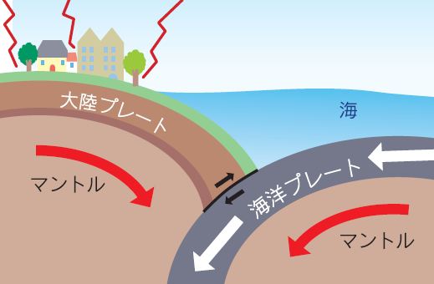
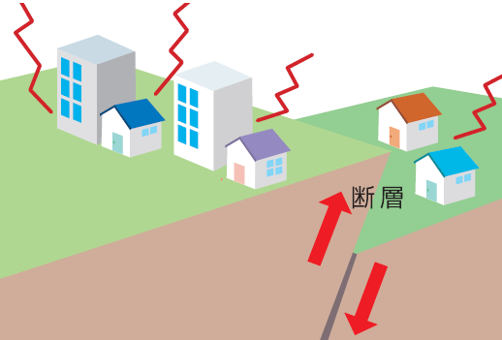
地震の種類とその特徴
海溝型地震（プレート間地震）
内陸直下型地震
海洋プレートが大陸プレートの下に沈み込んで
いる為に定期的に大陸プレートが跳ね上がって
起こる地震
陸域の比較的地下浅いところで活断層がずれて起こる地震
海溝型地震
内陸直下型地震
海溝・トラフ
海溝型地震の特徴
内陸直下型地震の特徴
揺れている時間が長い(1分以上続くことも)
大津波が襲ってくる危険性がある
数十年から100年単位の間隔で発生する
揺れている時間が相対的に短い
都市直下で起こる危険性がある
千年～1万年程度の間隔で発生する
出典：三重県防災ガイドブック「地震・津波・風水害から身を守ろう！」を基に作成
出典：地震調査研究推進本部「地震がわかる！>Q＆A編」を基に作成
Notes:
【補足説明】
海溝型地震の例としては、平成23年（2011年）東北地方太平洋沖地震（東日本大震災）、南海トラフ地震などが挙げられる。
内陸直下地震の例としては、兵庫県南部地震（阪神淡路大震災）、熊本地震などが挙げられる。

Slide 6
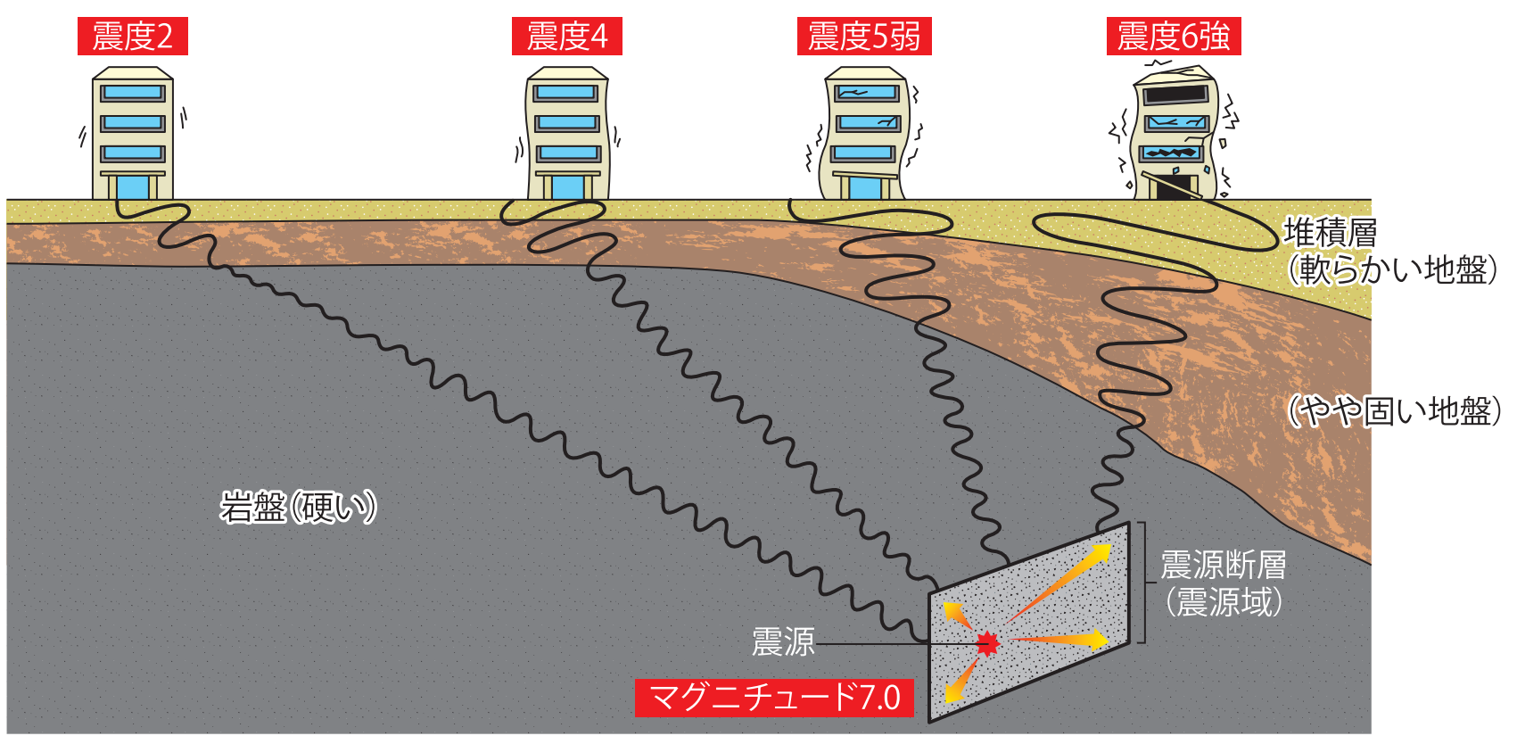
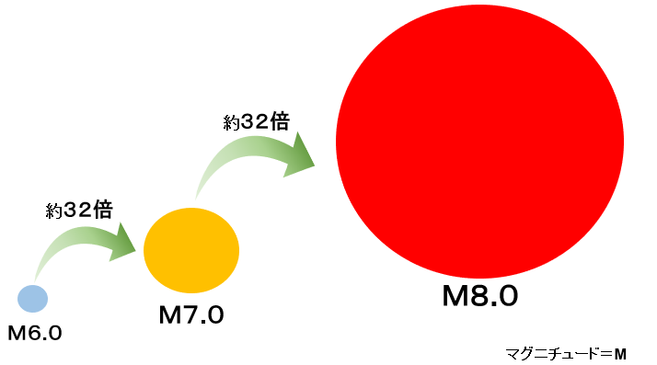
震度とマグニチュード
震度
マグニチュード
ある地点でどれくらい揺れたかを示す尺度
断層運動そのものの大きさ
（地震の規模）を表す尺度
出典：地震調査研究推進本部「地震がわかる！」を基に作成
Notes:
【補足説明】
震度は、ある地点でどれくらい揺れたかを示す尺度のこと。
地震が発生すると、地震の波は地中を四方八方に伝わる。
その波の伝わり方は、震源からの距離や地盤の状況などにより異なるため、各地点ごとに計測し、震度が決まる。
マグニチュードは、断層運動そのものの大きさ（地震の規模）を表す尺度のこと。
地震の規模（マグニチュード）は、地下でずれた断層面の大きさと、ずれの量によって決まる。
マグニチュードが1増えると地震が発生するエネルギーは約32倍、マグニチュードが2増えると地震が発生するエネルギーは1000倍となる。

Slide 7
地震発生に伴う津波は、
どのようにして
起きるのでしょうか？
Notes:
【補足説明】
受講者に、「地震に伴う津波は、どのようにして起きるのでしょうか？」と投げかける。

Slide 8
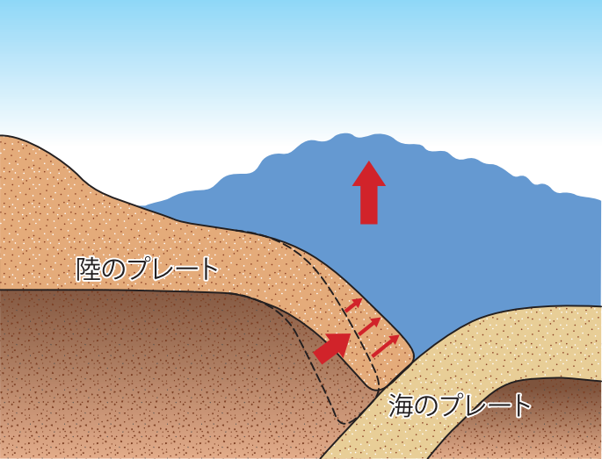
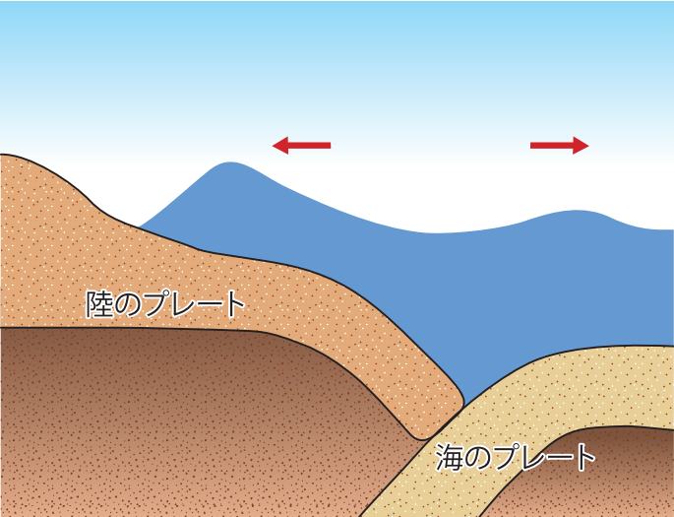
津波発生のメカニズム
津波とは
地震発生により海水が盛り上がる
大きな波（津波）が伝播
地震発生に伴い生じる海水の変化が波として広がっていく現象
出典：地震調査研究推進本部「地震がわかる！」を基に作成
Notes:
【補足説明】
津波は海域で規模の大きな地震が発生すると、海底で大きな地殻変動が発生し、それに伴って真上の海水が盛り上がったり沈降したりする変動によって発生する
「津波の前には必ず潮が引く」という言い伝えがあるが、必ずしもそうではない。
地震を発生させた地下の断層の傾きや方向によって、また、津波が発生した場所と海岸との位置関係によっては、潮が引くことなく最初に大きな波が海岸に押し寄せる場合もある。
津波は海域の地震によるものだけでなく、「海底火山の噴火」、「海底の地すべり」、「海岸付近での大規模な崩落」などによる海底地形の変動によっても発生する

Slide 9
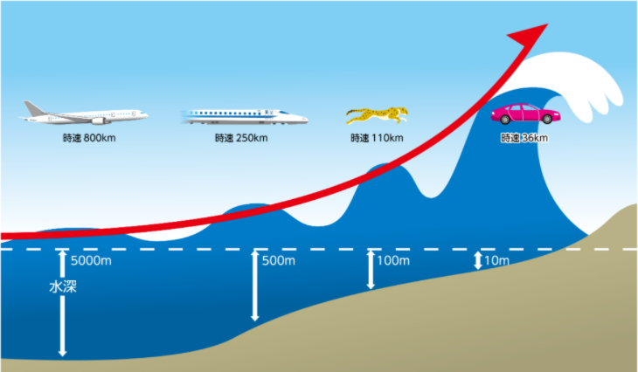
津波の伝わる速さと高さ
津波の速さと高さ
津波は、海が深いほど速く伝わり、逆に水深が浅くなるほど
速度が遅くなる為、波高が高くなる
出典：気象庁HP「津波発生と伝播のしくみ」
Notes:
【補足説明】
水深が浅いところで遅くなるといっても、人が走って逃げ切れるものではないため、 津波から命を守るためには、津波が海岸にやってくるのを見てから避難を始めたのでは間に合わない。
海岸付近で地震の揺れを感じたら、または、津波警報が発表されたら、実際に津波が見えなくても、速やかに避難することが大切。

Slide 10
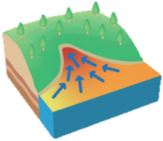
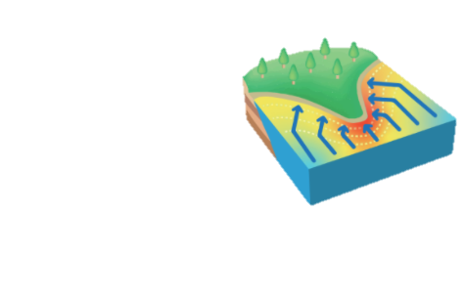
津波の特徴
津波の特徴
津波の高さは海岸付近の地形によって大きく変化する
V字型の湾では、湾の奥にエネルギーが集中し、波高が高くなる
岬の先端では、津波が海岸線に
対して平行になろうとしてエネルギーが集中し、波高が高くなる
出典：気象庁HP「津波発生と伝播のしくみ」
Notes:
【補足説明】
津波の高さは海岸付近の地形によって大きく変化する。
津波が陸地を駆け上がる（遡上する）こともある。
岬の先端やＶ字型の湾の奥などの特殊な地形の場所では、波が集中するので、特に注意が必要。
津波は反射を繰り返すことで何回も押し寄せたり、複数の波が重なって著しく高い波となることもある。
このため、最初の波が一番大きいとは限らず、後で来襲する津波のほうが高くなることもある。

Slide 11
地震の揺れや津波により
どのような被害・影響が
生じるのでしょうか？
Notes:
【補足説明】
受講者に、「地震の揺れや津波によりどのような被害・影響が生じるのでしょうか？」と投げかける。

Slide 12
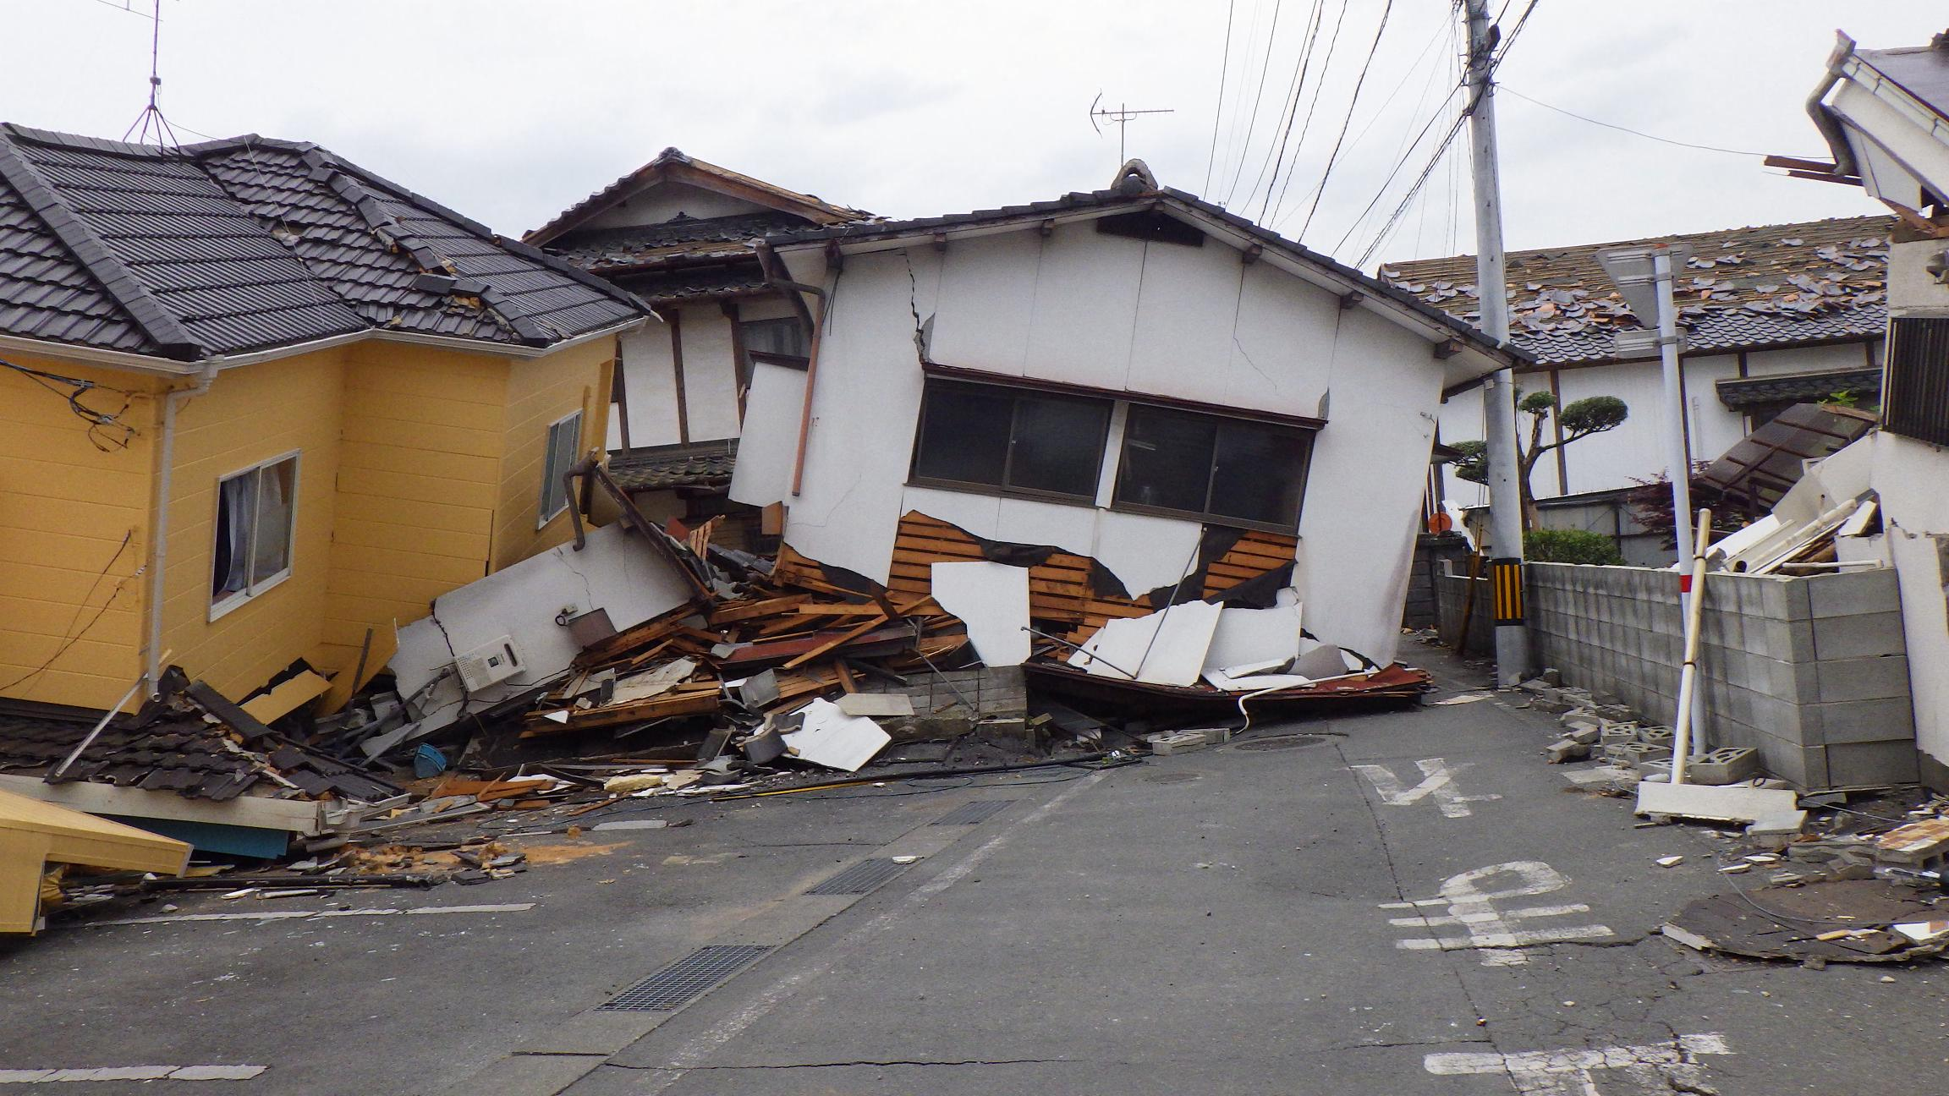
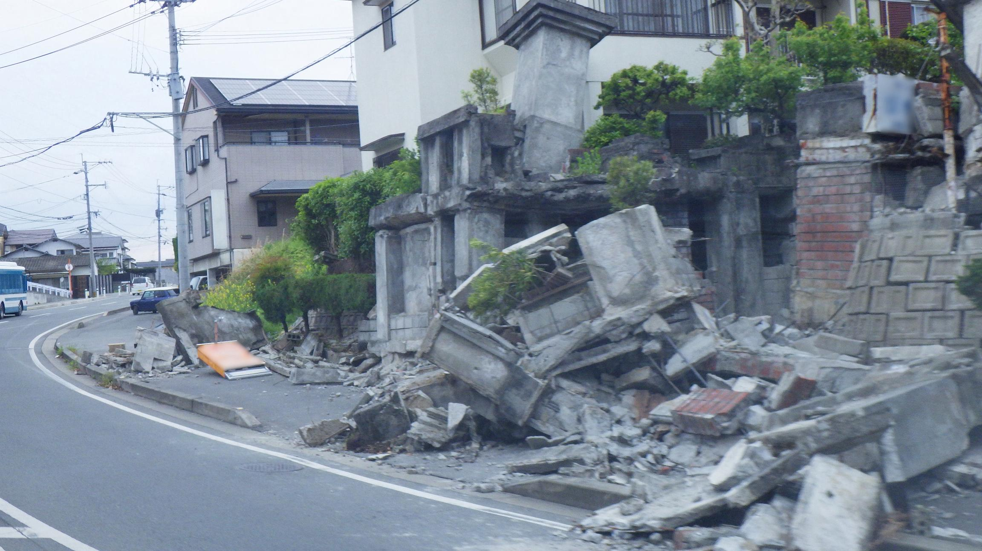
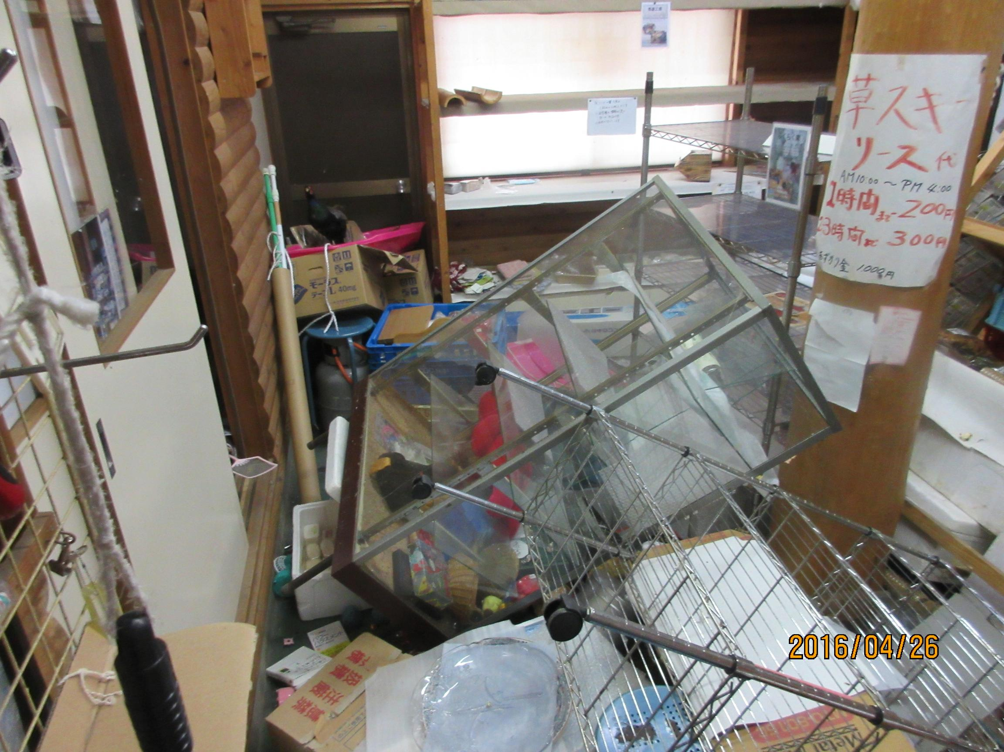
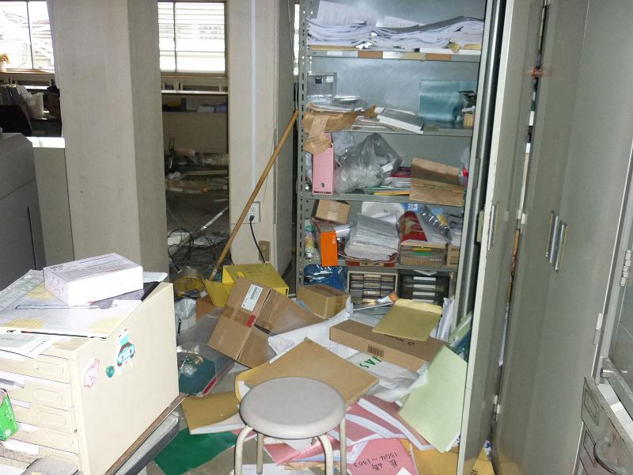
地震の揺れによる被害
出典：熊本災害デジタルアーカイブ／串間市消防本部（左上） 西原村（右上） 三重県いなべ市（左下） 株式会社建鋼社（右下）
Notes:
【補足説明】
地震の揺れによる被害について、「建物の倒壊、ブロック塀の倒壊、室内では家具の転倒や移動、物の落下などの被害が発生する」、など写真を用いて説明する。
近年の地震による被害の説明を盛り込むとより身近に感じてもらえる。
事例）平成28年熊本地震：最初の震度７の地震は4月14日21時26分、2回目の震度7の地震（本震）は4月16日。最大震度７（2回）。

Slide 13
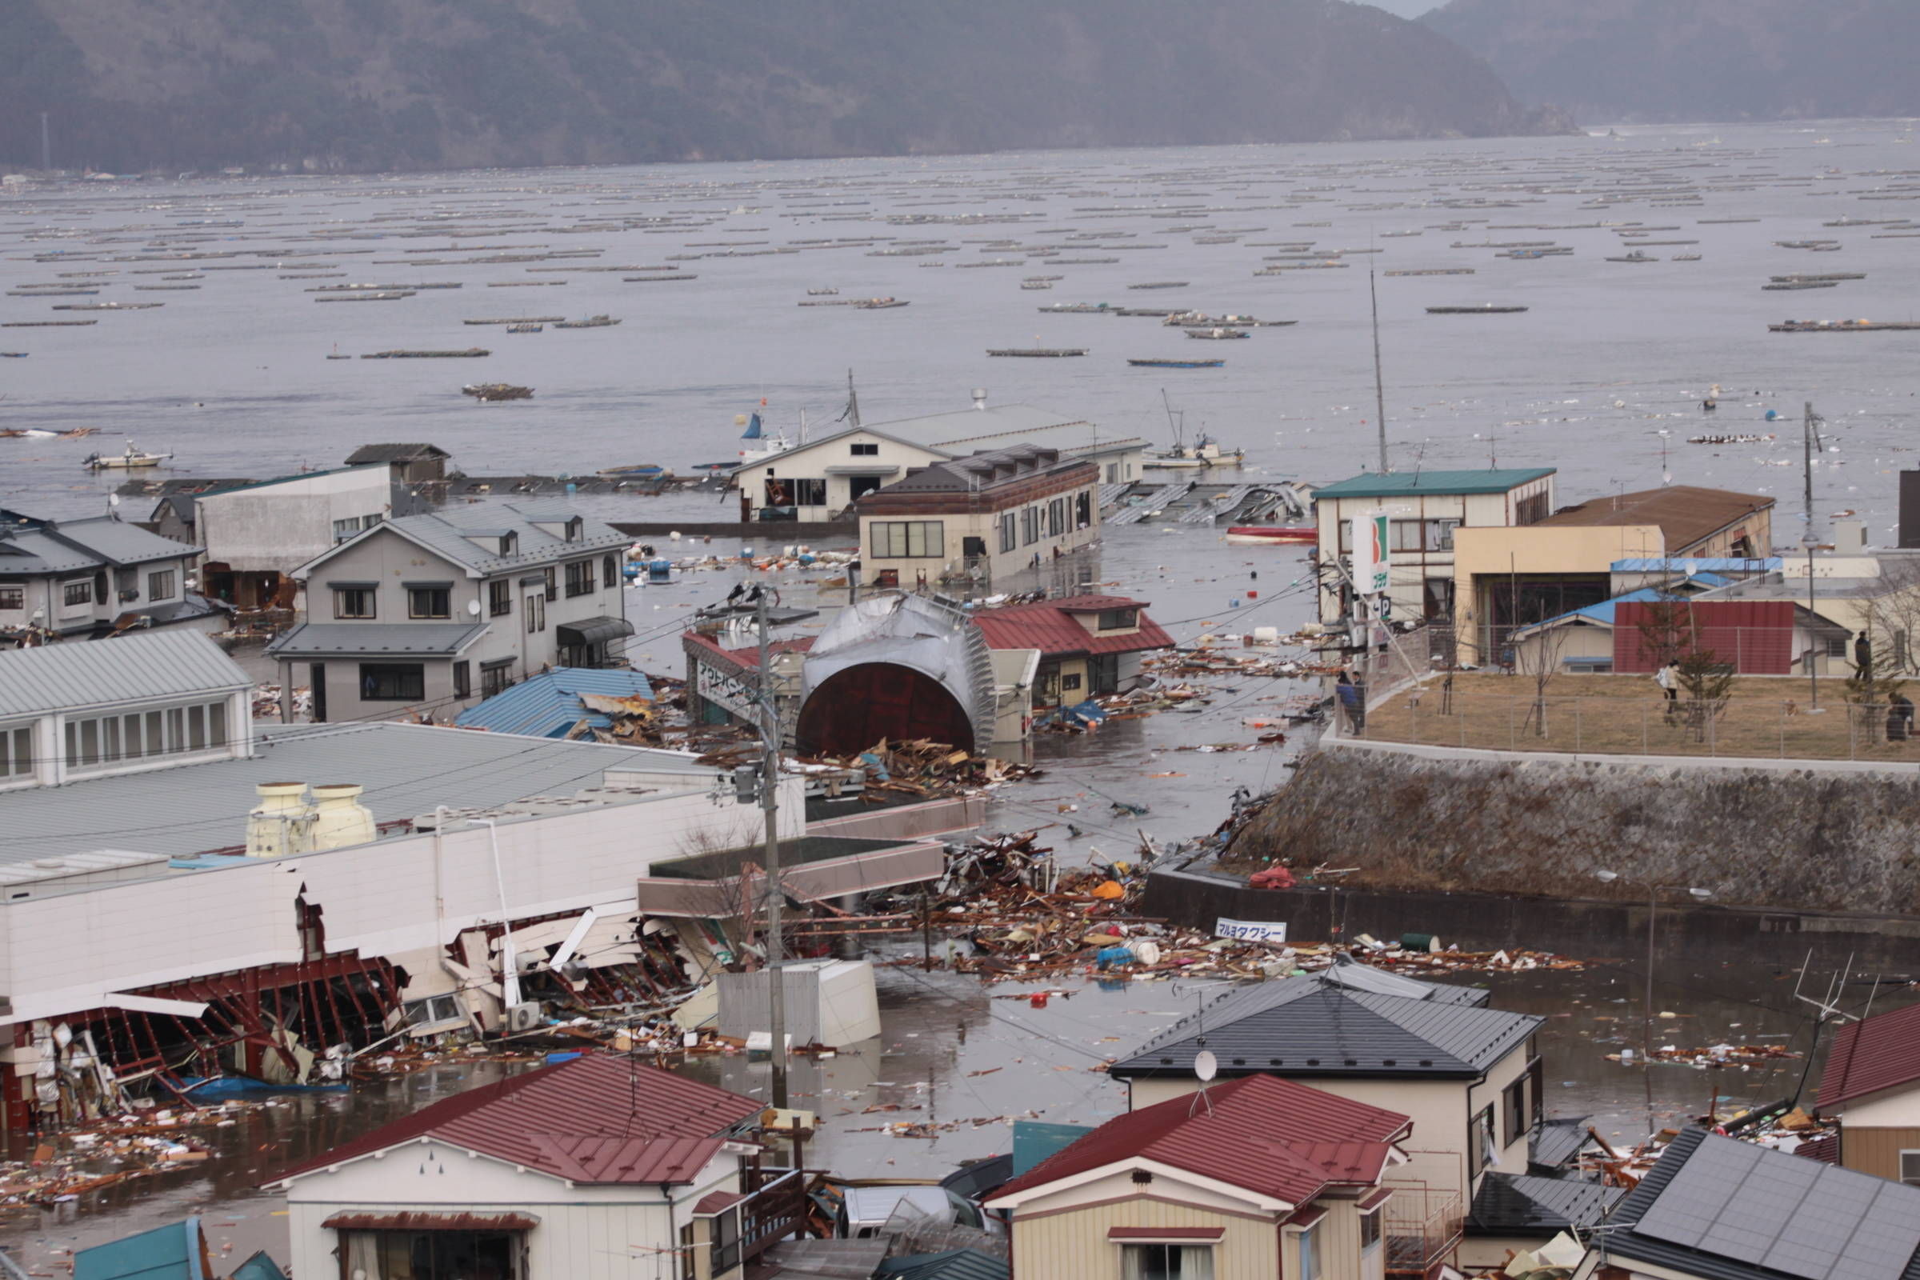
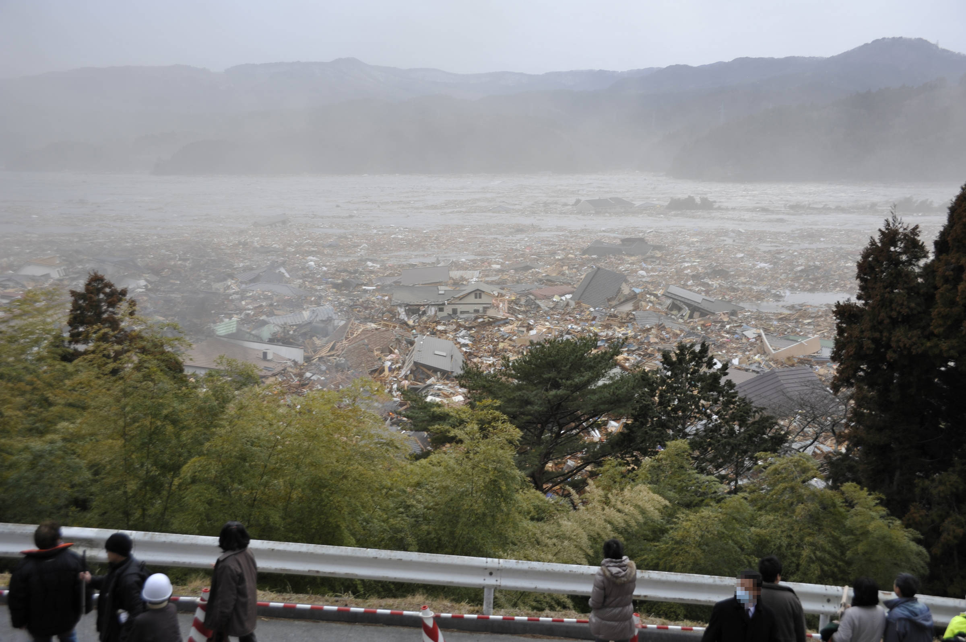
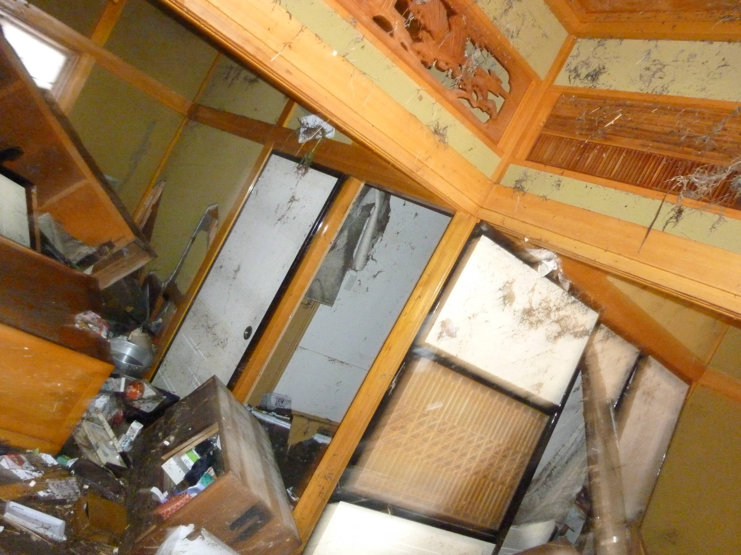
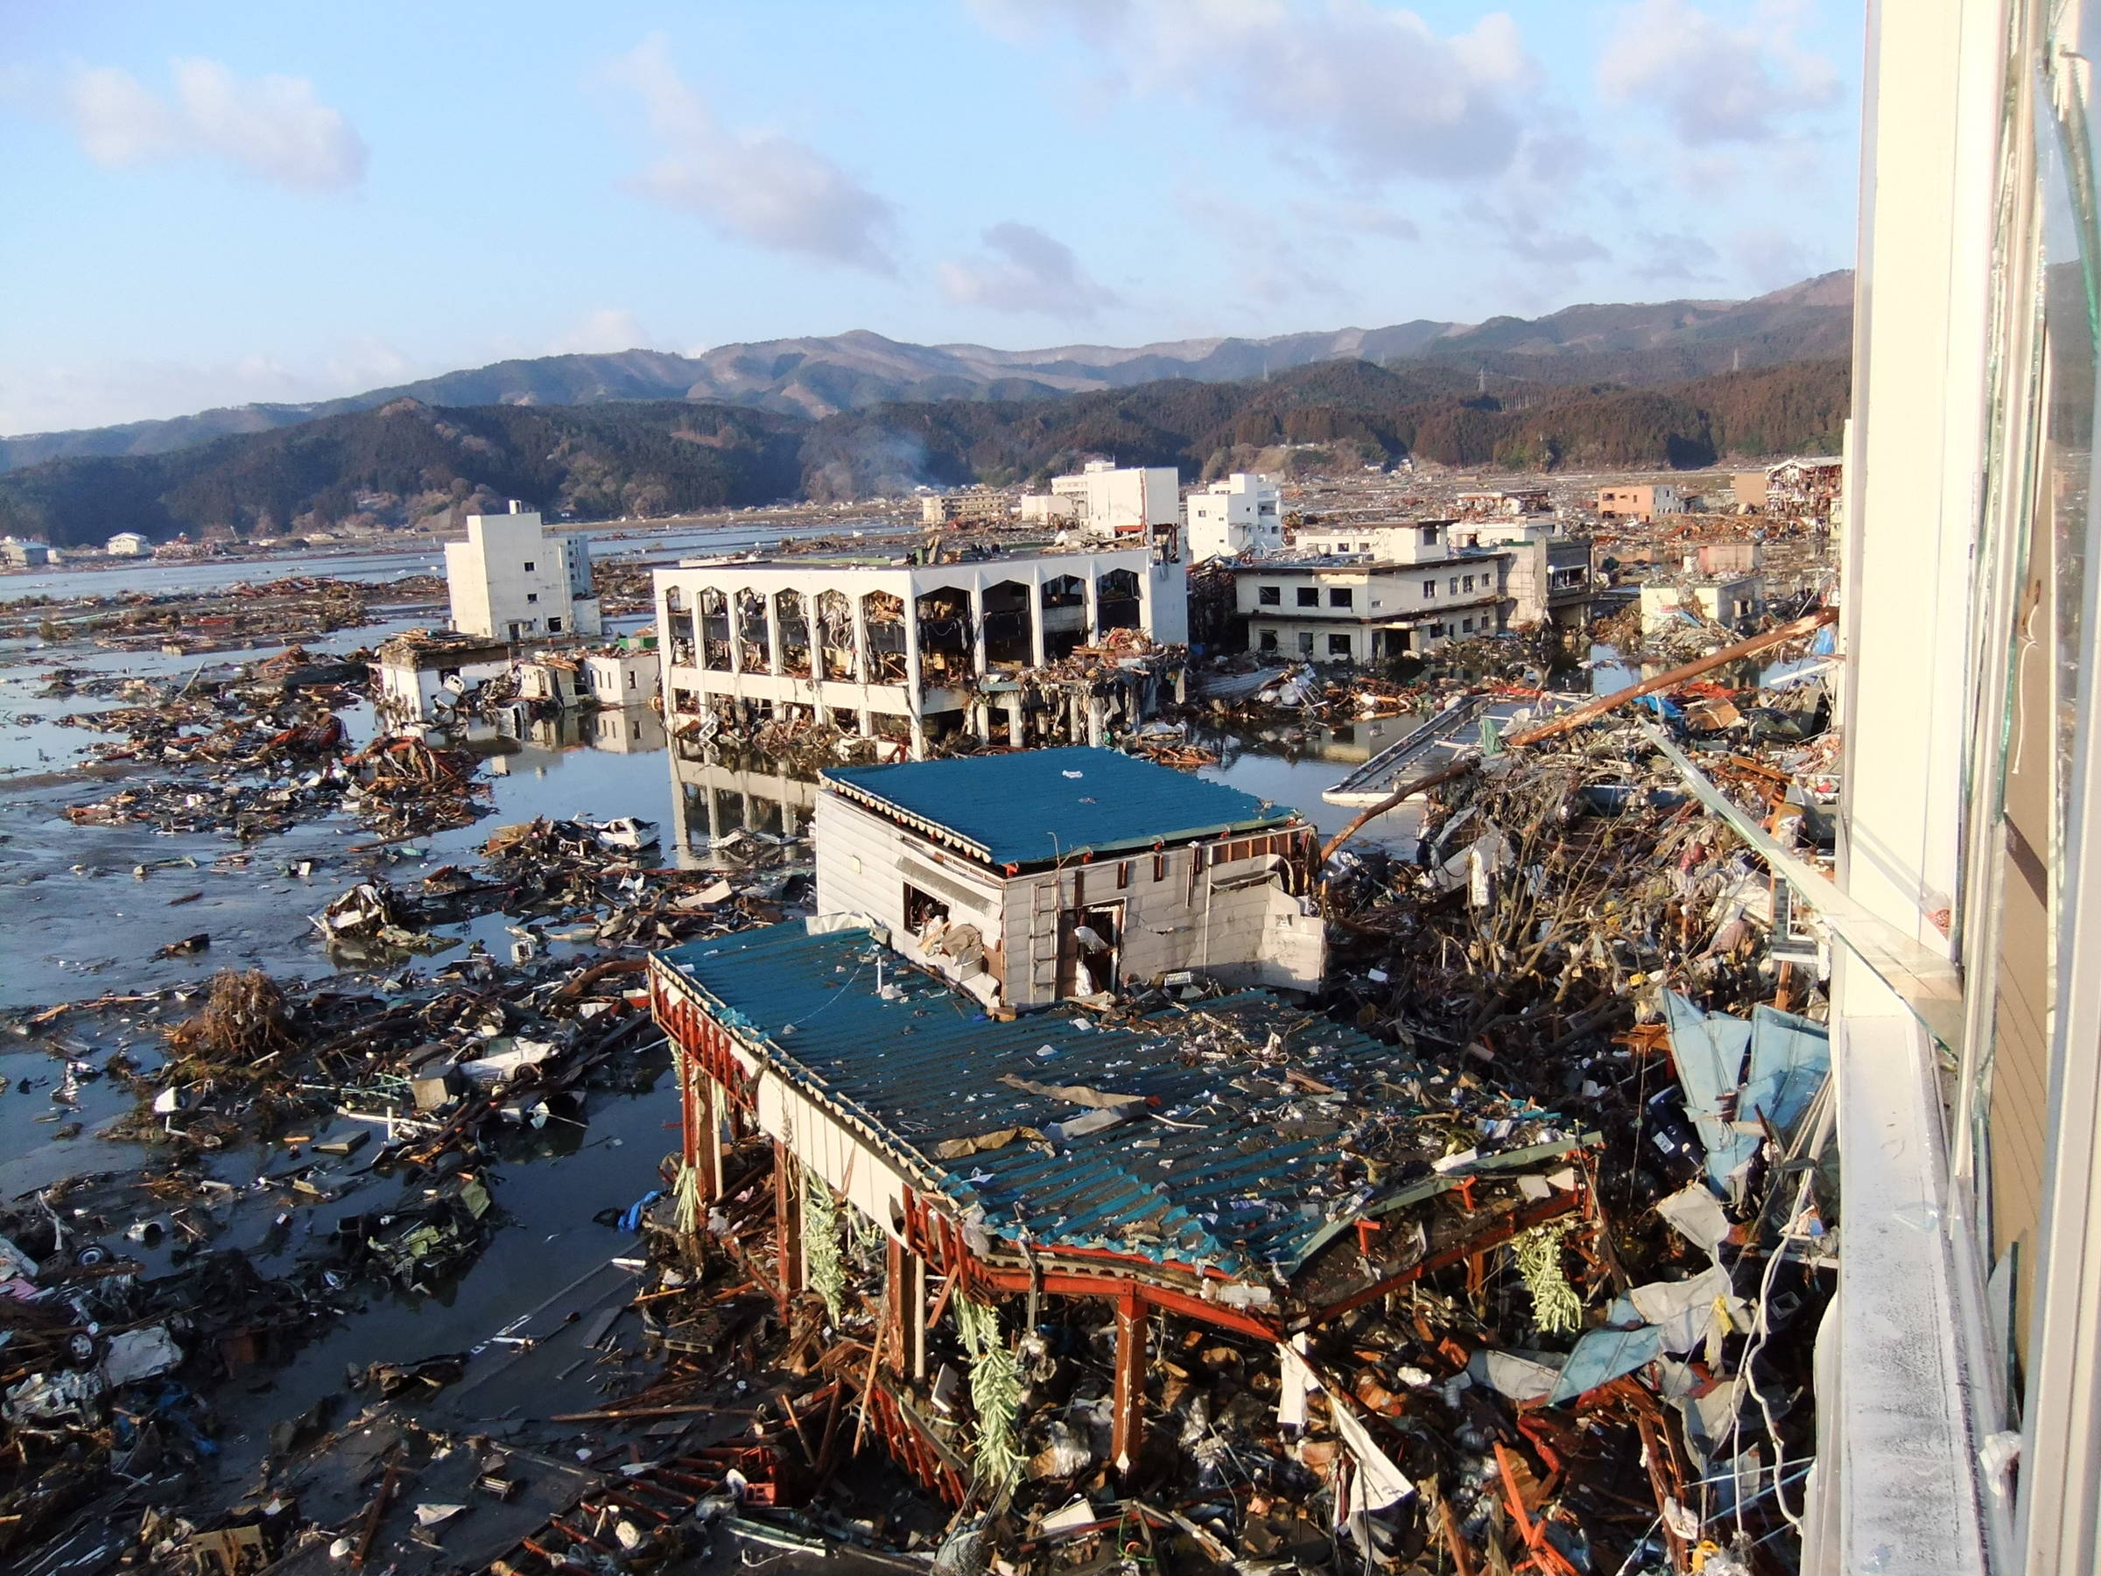
津波による被害
出典：いわて震災津波アーカイブ／提供者：山田町（左上、左下） 陸前高田市（右上、右下）
Notes:
【補足説明】
津波による被害について、「建物の浸水・流出の様子を」写真を用いて説明する
事例）2011年３月11日東日本大震災

Slide 14
ワークショップ
あなたの地域ではどのような
地震が想定されていますか？
津波の影響を受けるおそれは
ありますか？
Notes:
【補足説明】
受講者に、「地震発生時、あなたの地域ではどのような被害が想定されているでしょうか？津波の影響を受けるおそれはありますか？」と投げかける。
（何人かの受講者を指名して、答えてもらってもよい。）
「地震災害における地域の危険について、科学的なデータである被害想定やハザードマップを使って確認していきましょう」と、次のワークショップにつなげる。

Slide 15
ワークショップ
地震の被害想定（地震ハザードマップ）を見ながら、想定されている地震名と、お住まいの周辺の想定
震度、津波の有無をチェックしてみましょう。
想定地震名：
お住まい周辺震度 震度
津波の有無 あり ・ なし
被害想定や
ハザードマップを見ながら、自宅周辺で懸念される地震・津波を書き出すワークを実施
Notes:
【補足説明】
配付しているテキストに、５分程度で被害想定やハザードマップを見ながら自宅周辺で懸念される地震・津波について書き出してもらう。
使用する被害想定やハザードマップ等を事前に配付しておくとスムーズにワークを行える。（HPのURL等でも可）
受講者に、「お住いの周辺で想定されている地震と震度、津波の有無を教えて下さい」と問いかける。
（何人かの受講者を指名して、答えてもらうとよい）

Slide 16
大雨や台風はどのようにして
起きるのでしょうか？
Notes:
【補足説明】
受講者に、「大雨や台風はどのようにして起きるのでしょうか？」と投げかける。

Slide 17
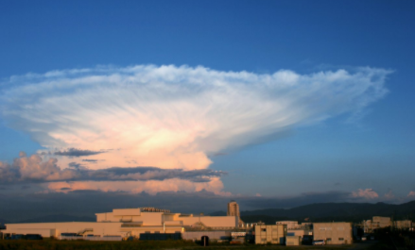
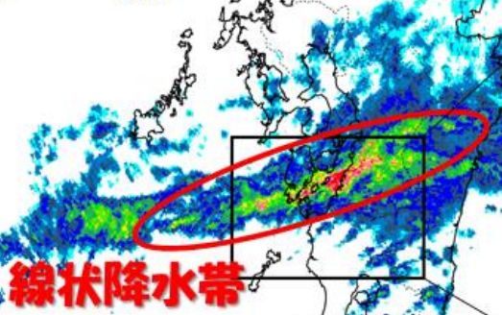
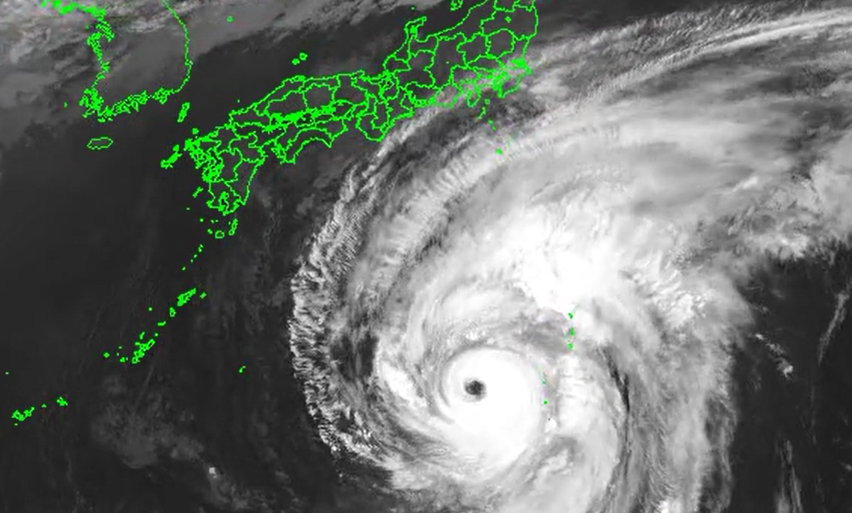
大雨、台風、竜巻突風等の発生
積乱雲
線状降水帯
寒気
暖気
前線
前線
台風
出典：気象庁ホームページより
Notes:
【補足説明】
大雨は発達した積乱雲や、線状降水帯、前線の動き、台風などざまざまな要因で発生する。
次のページからそれぞれの発生メカニズムを見ていく。

Slide 18
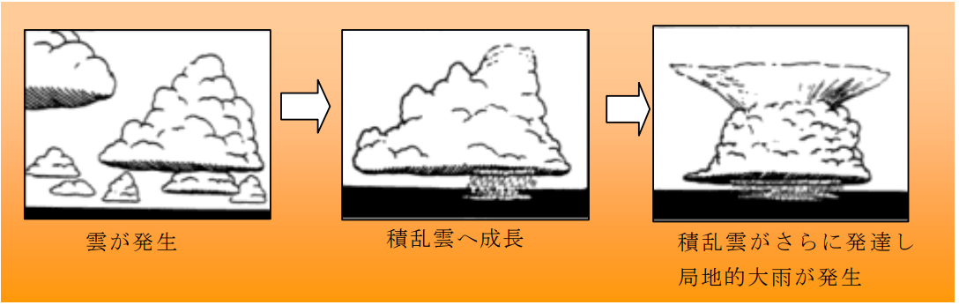
大雨などをもたらす積乱雲の発生メカニズム
積乱雲の発生
発達した積乱雲は、強い雨を降らせるほか、竜巻などの激しい突風、雷、ひょうなど、狭い範囲に激しい気象現象をもたらすことがある。
雲が発生
積乱雲へ成長
積乱雲がさらに発達し
局地的な大雨が発生
参考：気象庁「局地的大雨から 身を守るために」
Notes:
【補足説明】
空気が上昇気流によって上空に押し上げられて雲が発生する。
上昇気流が強まり雲が成長を続けると、「積乱雲」となり雨を伴うようになる。積乱雲がさらに発達を続けると、狭い範囲に短時間で強い雨を降らせ、これが局地的大雨となる。
一つの積乱雲は高さは十数㎞、水平方向の広がりは数㎞～十数㎞の大きさで、発生してから、雨を降らせ消滅するまでの寿命は、数十分程度。
発達した積乱雲は、強い雨を降らせるほか、竜巻などの激しい突風、雷、ひょうなど、狭い範囲に激しい気象現象をもたらすことがある。

Slide 19
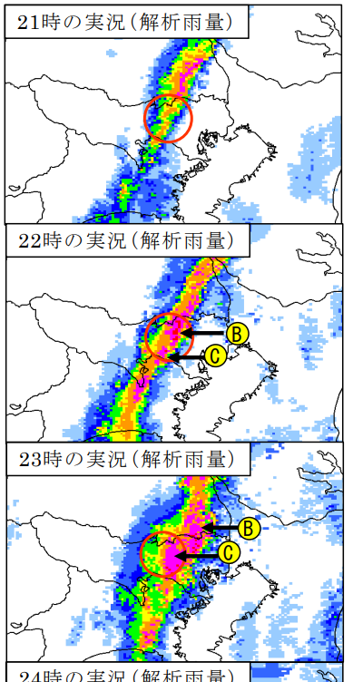
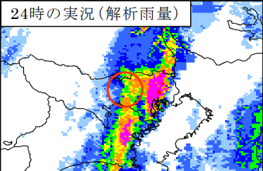
集中豪雨の発生メカニズム
集中豪雨の発生
集中豪雨は、前線や低気圧などの影響や雨を降らせやすい
地形の効果によって、積乱雲が同じ場所で次々と発生・発達を
繰り返すことにより起きるもの。
激しい雨が数時間に
わたって降り続き、
狭い地域に数百mmの総雨量となる。
集中豪雨の雲の様子（平成17年9月4日、東京都杉並区の大雨）
参考：気象庁「局地的大雨から 身を守るために」
Notes:
【補足説明】
このように、非常に激しい雨が同じ場所で降り続くことを「線状降水帯」という

Slide 20
台風発生メカニズム
台風の発生
海面水温が高い熱帯の海上では上昇気流が発生しやすく、この
気流によって次々と発生した積乱雲が多数まとまって渦を形成する
ようになる。渦の中心付近の気圧が下がり、さらに発達すると熱帯
低気圧となり、風速が17m/sを超えたものを台風と呼ぶ。
参考：気象庁「台風の一生」
Notes:
【補足説明】
台風は、北から寒気の影響が加わると、寒気と暖気の境である前線を伴う「温帯低気圧」に変わる。この時、低気圧の中心付近では多くの場合風速のピークは過ぎているが、強い風の範囲は広がるため低気圧の中心から離れた場所で大きな災害が起こったり、あるいは寒気の影響を受けて再発達して風が強くなり災害を起こすこともあるため注意が必要。
また、台風がそのまま衰えて「熱帯低気圧」に変わる場合もあるが、この場合は最大風速が17 m/s未満になっただけであり、強い雨が降ることがあるので、「温帯低気圧」、「熱帯低気圧」いずれの場合も消滅するまで油断はできない。

Slide 21
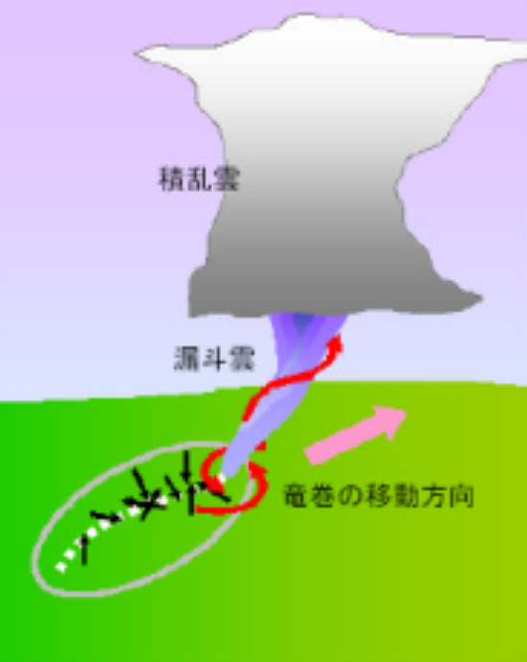
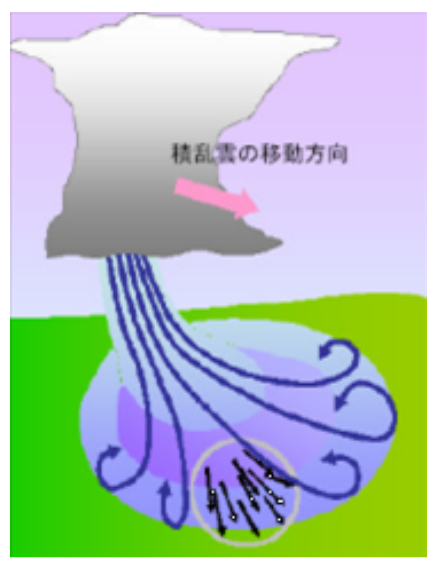
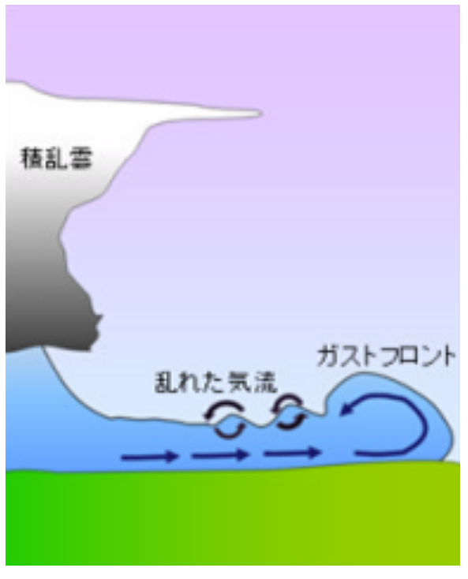
暴風・竜巻などの発生のメカニズム
竜巻
ダウンバースト
積乱雲に伴う強い
上昇気流により発生する激しい渦巻きで、多くの場合、漏斗状または柱状の雲を伴う。
積乱雲から吹き降ろす
下降気流が地表に
衝突して水平に吹き
出す激しい空気の
流れのこと。
ガストフロント
積乱雲に伴う強い上昇気流により発生する
激しい渦巻きで、多くの場合、漏斗状
または柱状の雲を伴う。
出典：気象庁ホームページより
Notes:
【補足説明】
竜巻の被害域は、幅数十～数百mで、長さ数kmの範囲に集中する。
ダウンバーストの吹き出しの広がりは数百km～十km程度で、被害地域は円形あるいは楕円形など面的に広がる特徴がある。
ガストフロントの被害域は、幅数十～数百kmで、長さ数kmの範囲に集中する。

Slide 22
土砂災害をもたらす
土石流、がけ崩れ、地すべりは、
どのような現象でしょうか？
Notes:
【補足説明】
受講者に、「土砂災害をもたらす土石流、がけ崩れ、地すべりは、どのような現象でしょうか？」と投げかける。

Slide 23
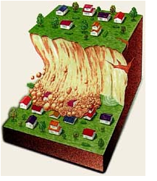
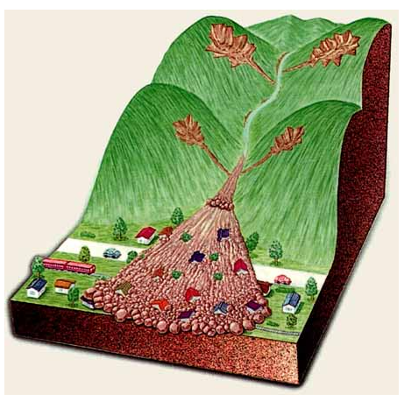
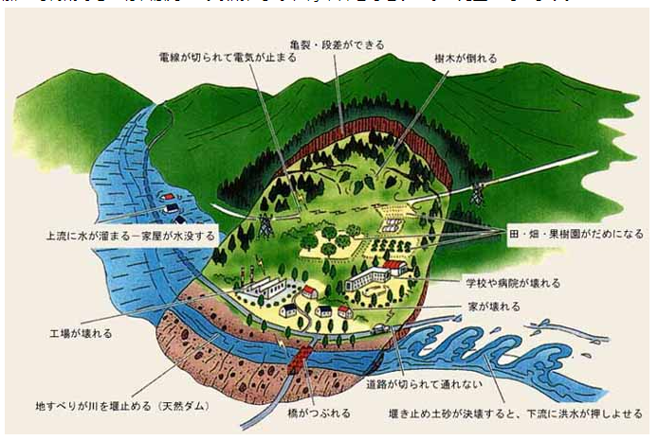
土石流、地すべり、がけ崩れ
土石流とは
がけ崩れとは
山腹、川底の石や土砂が長雨や集中豪雨などによって一気に
下流へと押し流されること。
地中にしみ込んだ水分が土の抵抗力を弱め、雨や地震などの影響によって急激に斜面が崩れ
落ちること。
地すべりとは
斜面の一部あるいは全部が地下水の
影響と重力によってゆっくりと斜面下方に移動する現象のこと。
参考：国土交通省「土石流とその対策」、「地すべりとその対策」、「がけ崩れとその対策」
Notes:
【補足説明】
土石流の流れの速さは規模によって異なり、時速20～40kmという速度で一瞬のうちに人家や畑などを壊滅させる
がけ崩れは突然発生し崩れた土砂はしゃめんの高さの2～3倍の距離まで届くこともある
地滑りのうち斜面の表面部分だけが崩れ落ちる現象を「表層崩壊」、深部の地盤までもが崩れ落ちる現象を「深層崩壊」という
一般的に移動土塊量が大きいため、甚大な被害を及ぼす。一旦動き出すとこれを完全に停止させることは非常に困難

Slide 24
大雨や台風により
どのような被害・影響が
生じるのでしょうか？
Notes:
【補足説明】
受講者に、「大雨や台風によりどのような被害・影響が生じるのでしょうか？」と投げかける。

Slide 25
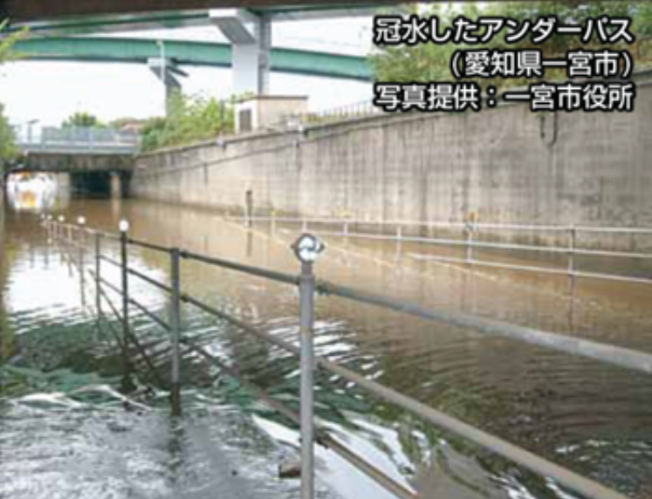
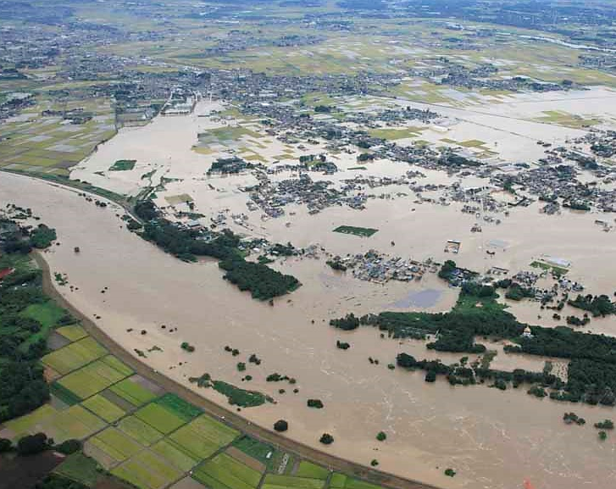
大雨等による現象
内水氾濫
外水氾濫
地表水の増加に排水が追いつかず、
用水路、下水溝などがあふれて氾濫
したり、河川の増水や高潮によって
排水が阻まれたりして水につかる現象
河川の流量が異常に増加することに
よって堤防の浸食や決壊、橋の流出等が起こる現象
冠水したアンダーパス
鬼怒川の氾濫地点
出典：気象庁「浸水害」より
出典：国土交通省関東地方整備局
出典：気象庁「台風や集中豪雨から身を守るために」より

Slide 26
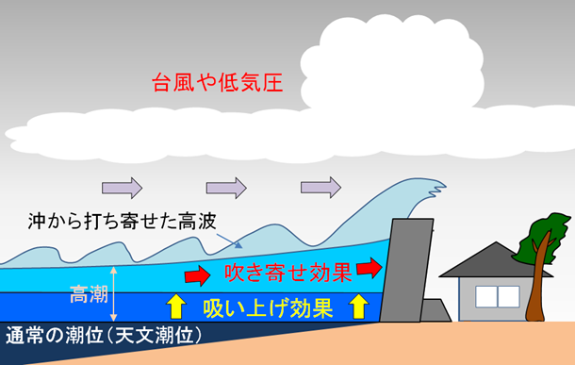
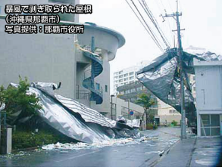
大雨・台風に伴う現象としての高潮、風害
高潮
暴風による災害
台風や発達した低気圧が通過する
とき、潮位が大きく上昇し、浸水被害が生じる
平均風速15～20m/sの風が吹くと、
歩行者が転倒したり、高速道路での
車の運転に支障が出始め、更に強く
なると建物の損壊、農作物の被害、
交通障害など社会に甚大な被害を
もたらす
暴風で剝ぎ取られた屋根
出典：気象庁HP「高潮」
出典：気象庁HP「暴風による災害」

Slide 27
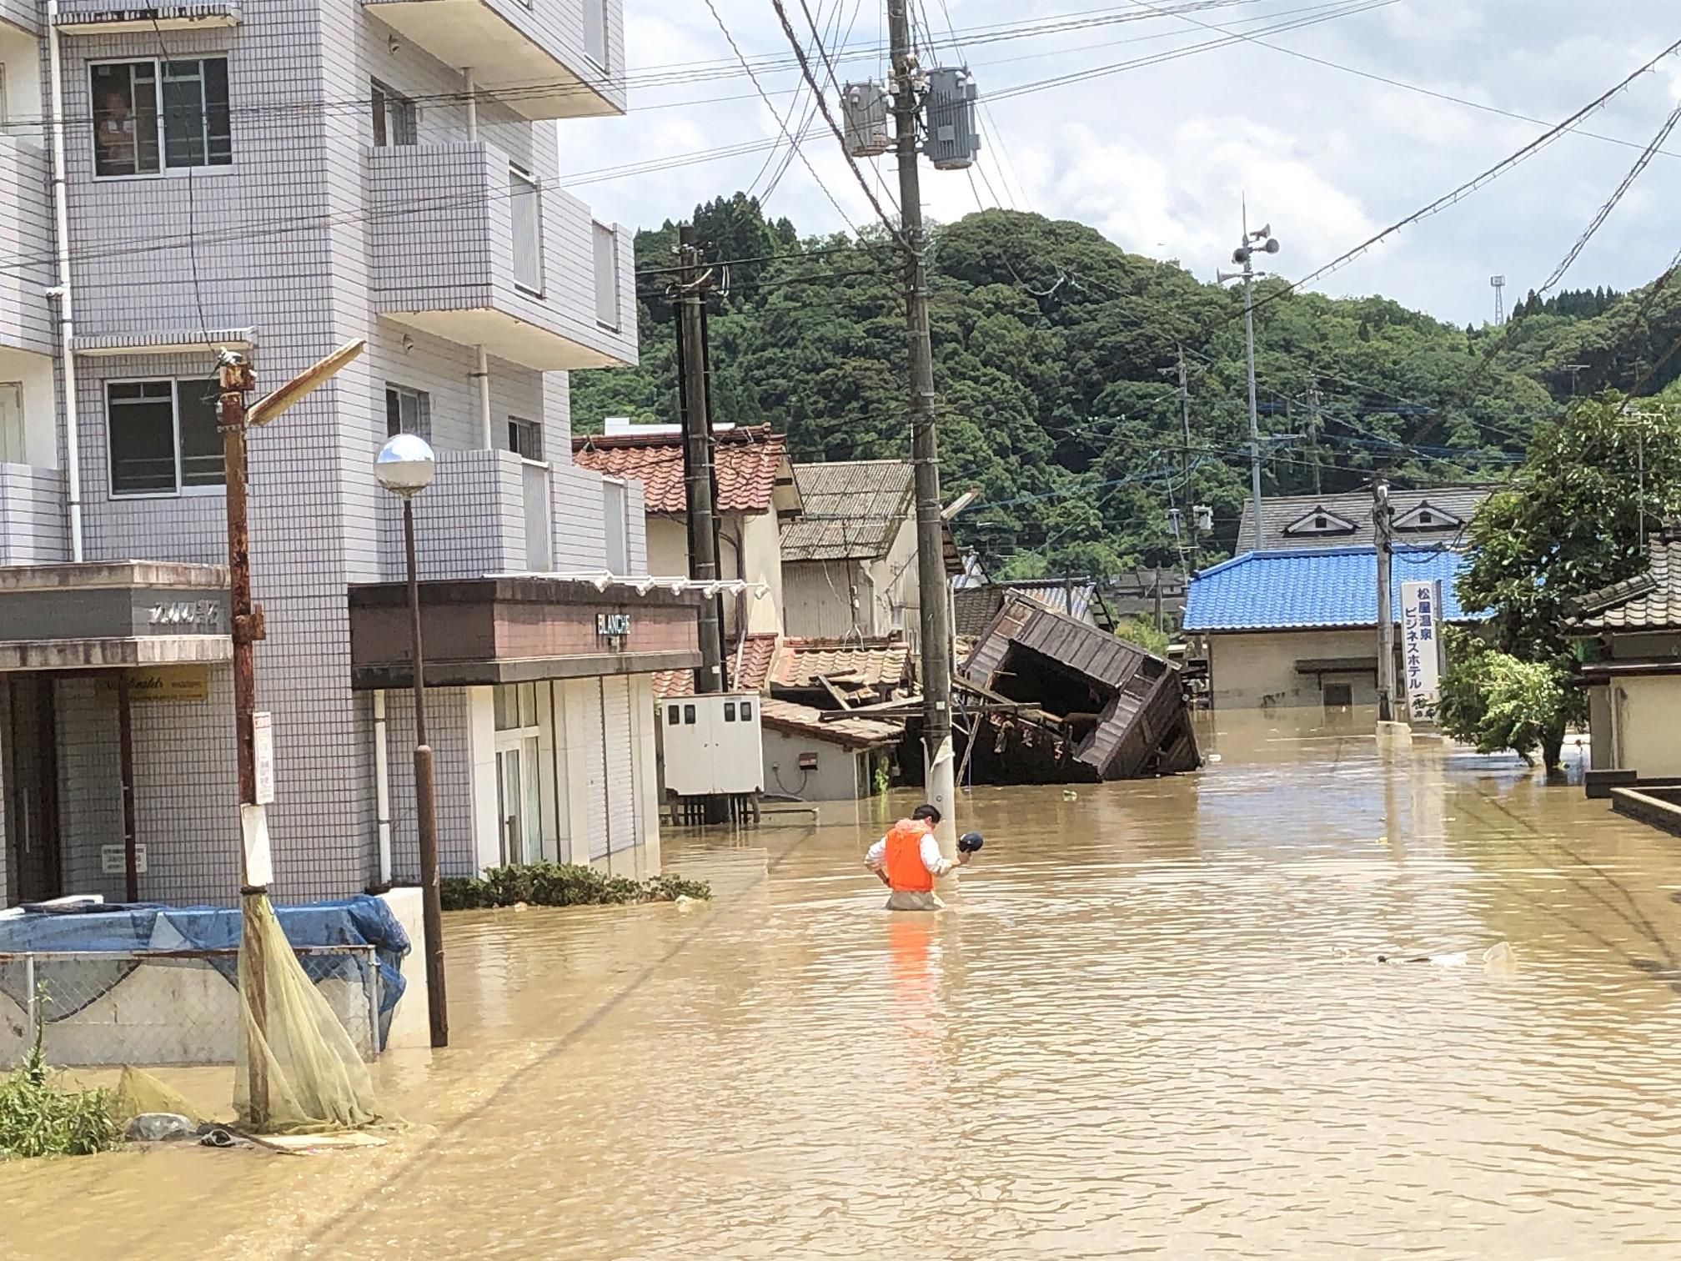
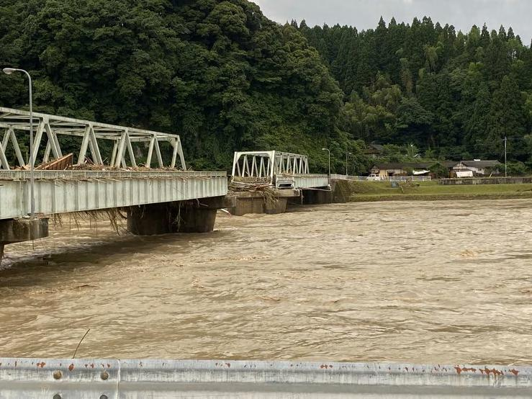
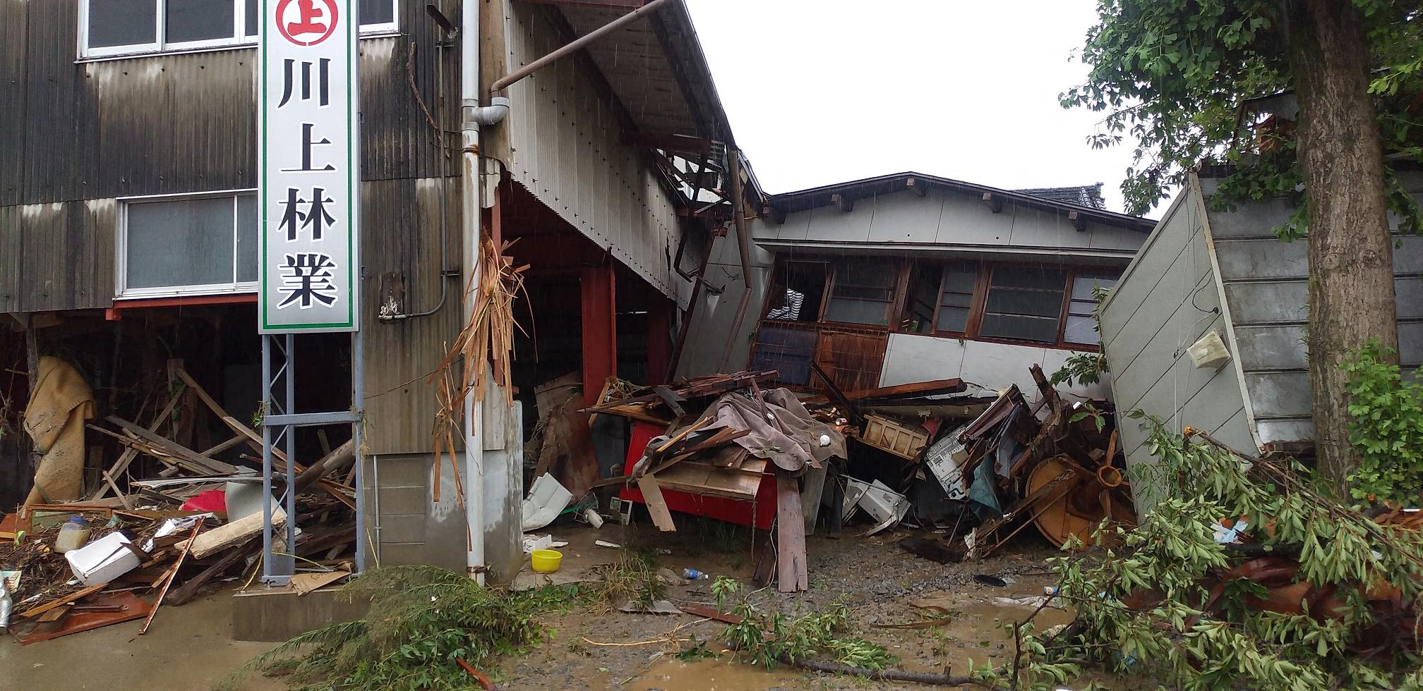
洪水に伴う被害
出典：熊本災害デジタルアーカイブ／人吉市（左上） 熊本県（右上） 杵藤地区広域市町村圏組合消防本部（下）
Notes:
【補足説明】
洪水に伴う被害について「氾濫によって腰まで付近まで町が浸水している様子、橋が流され道が寸断されている様子、流失した建物」などを写真を用いて説明をする
近年の災害についても交えながら話すとよい
事例）令和2年7月豪雨

Slide 28
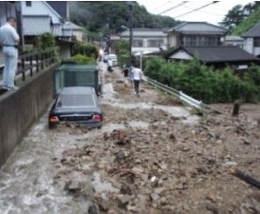
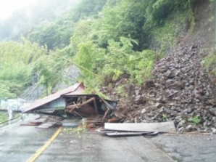
土砂災害の発生
土砂災害とは
土砂災害とは、山やがけがくずれたり、くずれた土砂が雨水や川の水と混じって
流れてきたりすることによって人命が奪われたり、建物を押しつぶしたりする
災害のこと
八王子市で発生した土石流
奥多摩町で発生したがけ崩れ
参考：東京都建設局HP「土石流とは」
参考：三重県「土砂災害とは？」
Notes:
【補足説明】
土砂災害は、大雨、地震、火山の噴火などがきっかけで発生する
前述の通り、土砂災害の種類は大きく分けると、土石流による災害、がけ崩れによる災害、地すべりによる災害といった３つのタイプがある

Slide 29
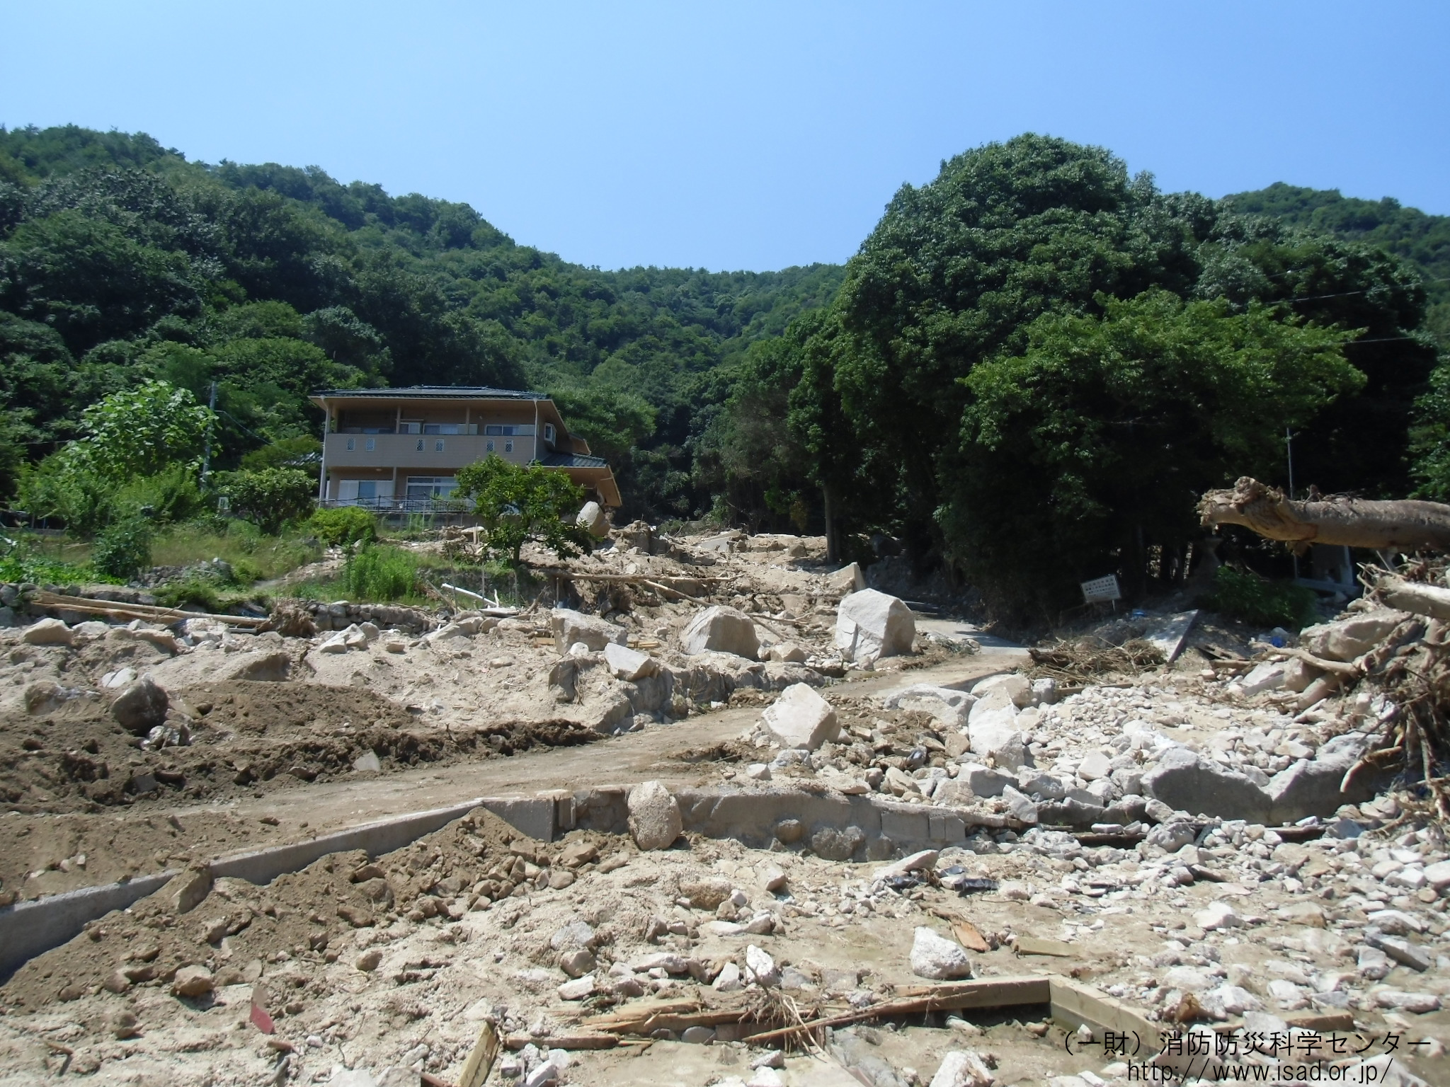
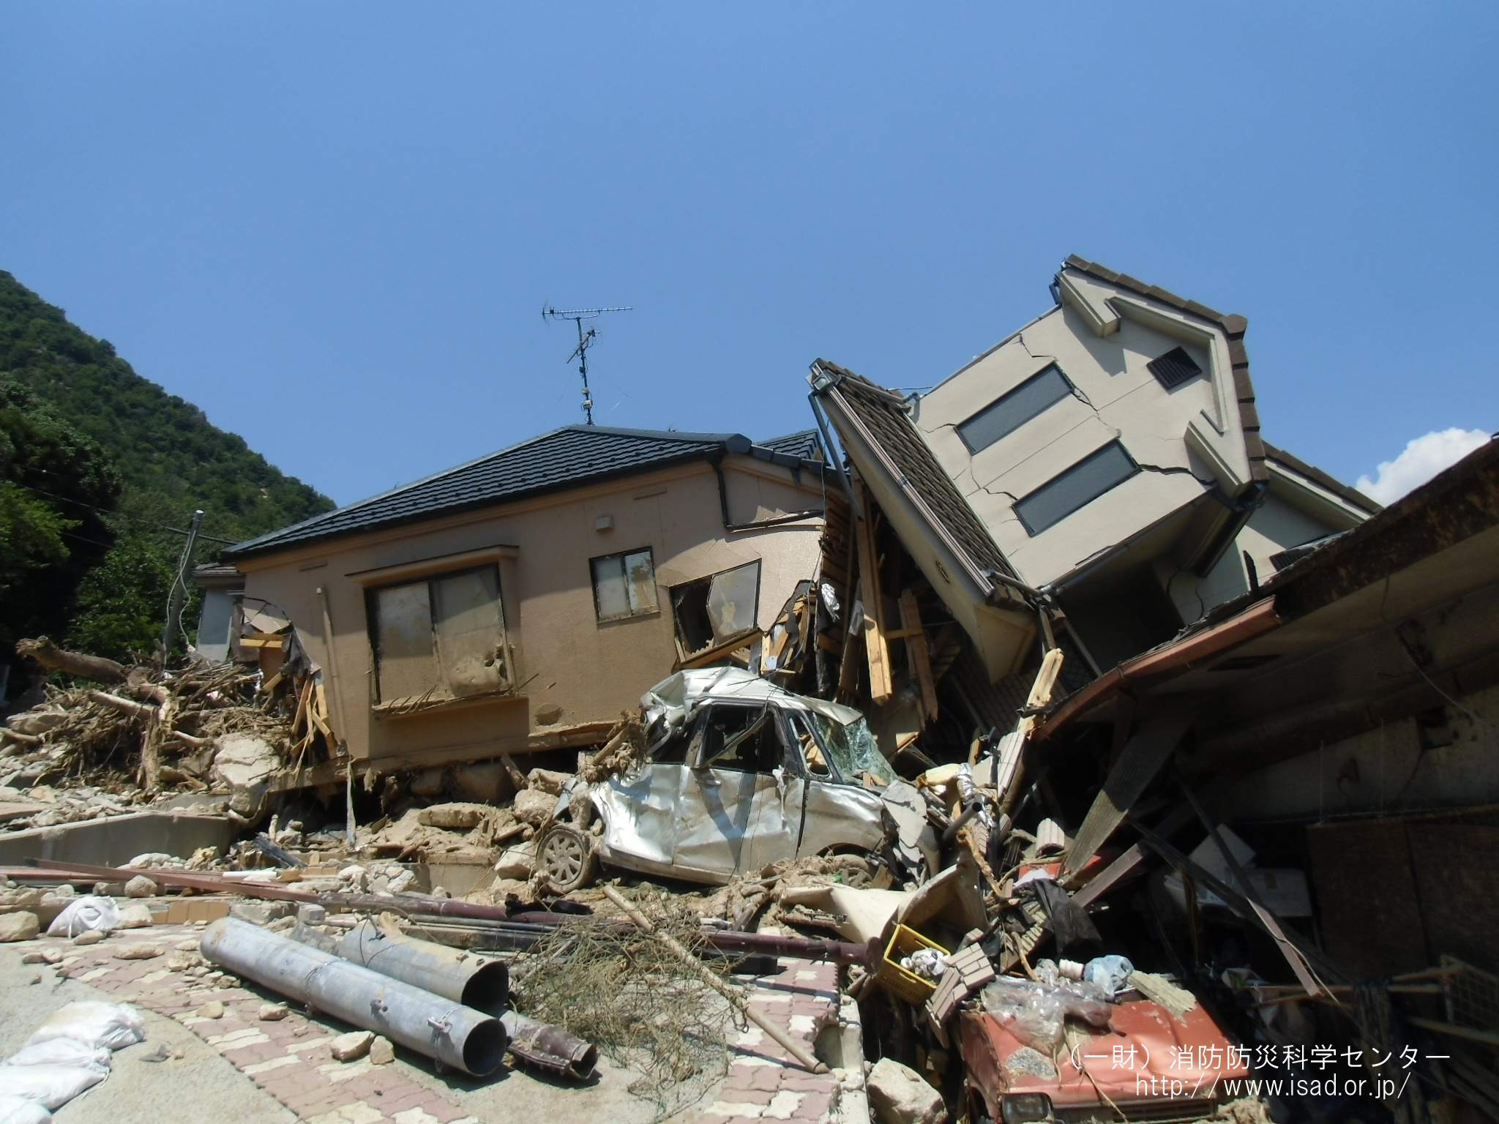
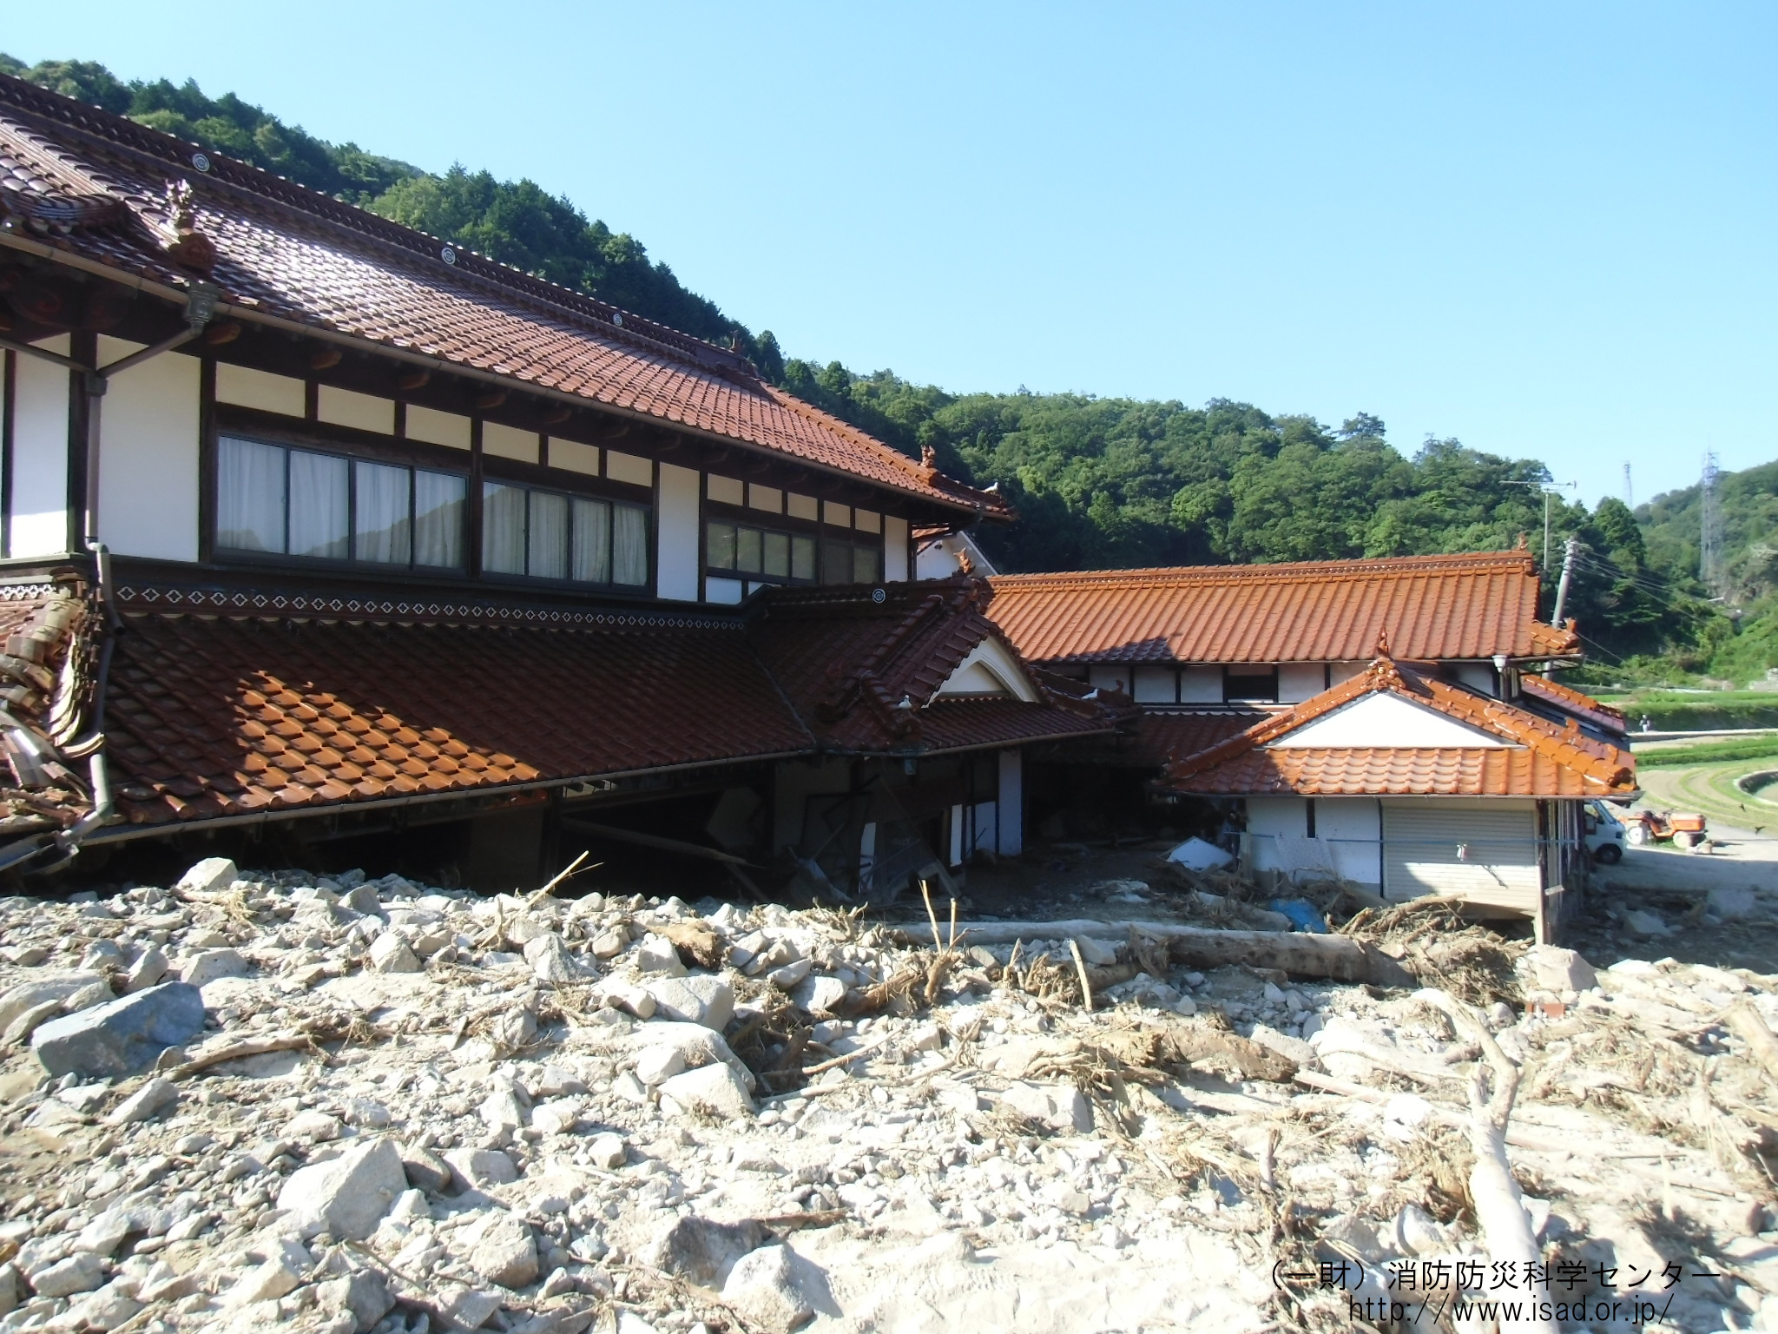
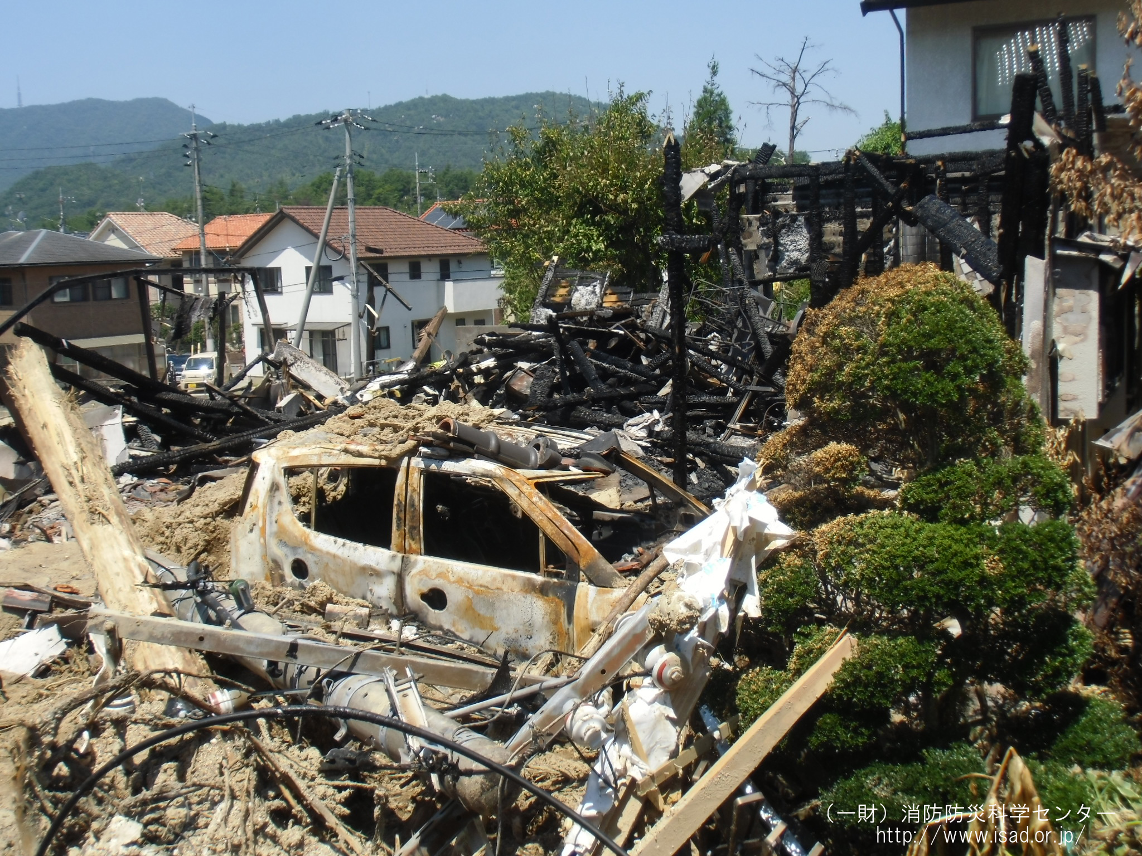
土砂災害による被害
出典：（一財）消防防災科学センター「災害写真データベース」（平成30年７月豪雨）
Notes:
【補足説明】
土砂災害による被害の様子を「建物の流出、土砂に埋まった建物、流れてきたものや切れた電線などによって火災が発生した様子」など写真を用いて説明する
近年に発生した事例を交えて説明するとよりよい
事例）平成30年7月豪雨

Slide 30
ワークショップ
あなたの地域では
洪水災害や浸水害、土砂災害の
発生のおそれはありますか？
Notes:
【補足説明】
受講者に、「あなたの地域では洪水災害や浸水害、土砂災害の発生のおそれはありますか？」と投げかける。
（何人かの受講者を指名して、答えてもらってもよい。）
「水害における地域の危険について、科学的なデータであるハザードマップを使って確認していきましょう」と、次のワークショップにつなげる。

Slide 31
ワークショップ
洪水ハザードマップなどを見ながら、お住まいの
周辺の洪水による浸水の可能性や、土砂災害
危険などについてチェックしてみましょう。
洪水による浸水 あり ・ なし
「あり」の場合 浸水深 m
土砂災害危険 あり ・ なし
被害想定や
ハザードマップを見ながら、自宅周辺で懸念される地震・津波を書き出すワークを実施
Notes:
【補足説明】
配付しているテキストに、５分程度でハザードマップを見ながら自宅周辺で懸念される風水害について書き出してもらう
使用するハザードマップ等を事前に配付しておくとスムーズにワークを行える。（HPのURL等でも可）
受講者に、「お住いの周辺で想定されている洪水による浸水はありますか？」と投げかける。
浸水の危険のある方に「浸水深はどのくらいですか？土砂災害の危険はありますか？」などと続けて問いかけ、共有してもらう。
（何人かの受講者を指名して、答えてもらうとよい）

Slide 32
あなたの地域では
大雪による災害への懸念は
ありますか？
Notes:
【補足説明】
受講者に、「あなたの地域では大雪による災害への懸念はありますか？」と問いかける。
（何人かの受講者を指名して、答えてもらってもよい）

Slide 33
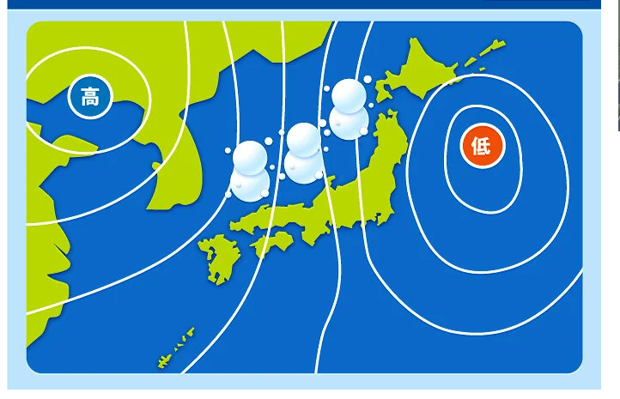
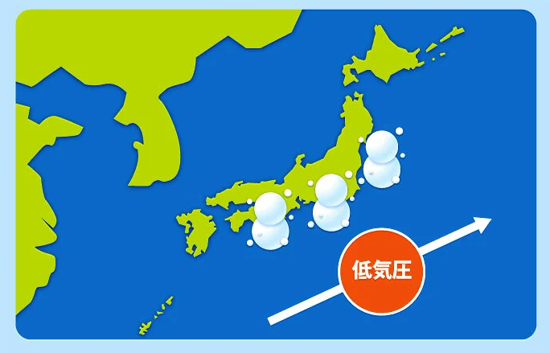
大雪発生の仕組み
日本海側での大雪
太平洋側での大雪
豪雪地帯として知られる日本海側の地域では、西に高気圧、東に発達した低気圧の「冬型の気圧配置」になると大雪になりやすい
この気圧配置になると、日本海には
筋状の雲が現れ、日本海側の地域に雪や雨を降らせる
太平洋側の地域では、本州の南の
海上を低気圧が通過する「南岸
低気圧」のときに大雪になりやすい
出典：Tenki.jp「大雪のしくみ」
Notes:
【補足説明】
日本海側での大雪
この気圧配置は「西高東低」ともいわれる
等圧線の間隔が狭いほど大雪となりやすい
太平洋側での大雪
「南岸低気圧」による降雪は、予報が難しい現象といわれ、低気圧が通過するコースの多少のずれで雪か雨かが変わり、大雪になる可能性もある

Slide 34
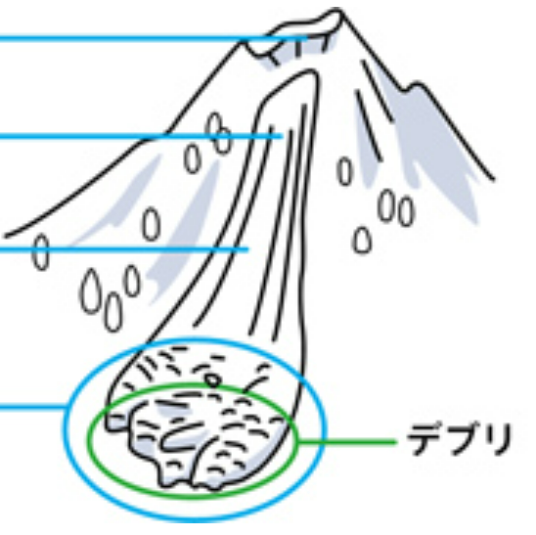
雪による影響
積雪害
その他
積雪によって線路・道路・滑走路などが埋没したため引き起こされる交通災害
雪による転倒・骨折や雪下ろしによる転落事故など
雪圧害
家屋・その他施設や樹木が雪圧に
よって損壊する災害。ビニールハウスなどが被害を受けることが多い
雪庇
発生区
雪崩害
山の斜面の雪が重力の作用によって崩落する雪崩によって発生する被害
走路
着雪害
堆積区
電線等に降雪が付着し、雪の重み
などにより電線切断・短絡や電柱、
支柱の傾斜、折損などを起こす災害
デブリ
雪崩の模式図
奈良地方気象台「災害の種類」

Slide 35
あなたの地域では
火山噴火による災害への懸念は
ありますか？
Notes:
【補足説明】
受講者に、「あなたの地域では火山噴火による災害への懸念はありますか？」と問いかける。
（何人かの受講者を指名して、答えてもらってもよい）

Slide 36
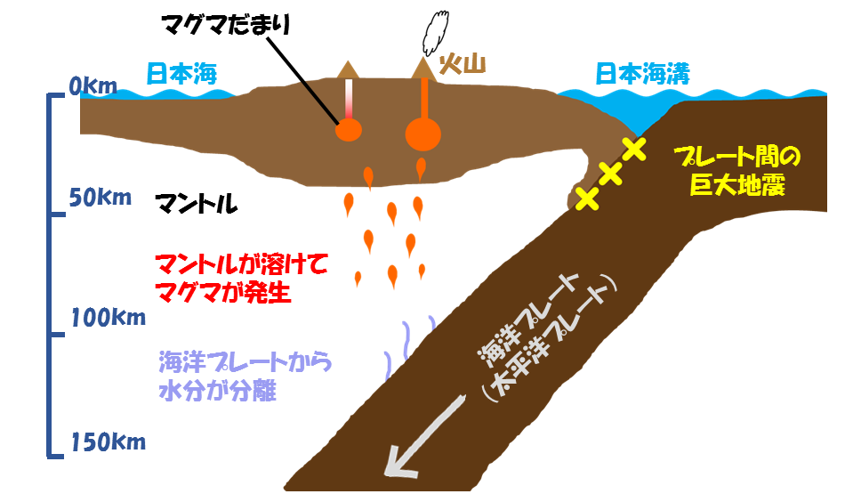
火山噴火のメカニズム
日本付近の火山噴火とは
陸のプレートの下に沈み込んだ海のプレートからの水の働きによって
上部マントルの一部が融けて上昇していき、マグマが形成される。
このマグマは、一旦マグマだまりに蓄えられるなど、様々な作用を
受けて地表に噴出する。
火山フロント
出典：気象庁HP「火山噴火の仕組み」より

Slide 37
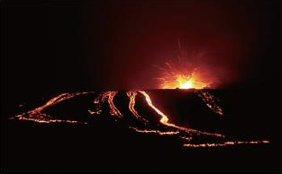

火山噴火にともなう現象
溶岩流
溶けた岩石が地表を流れ下る現象
噴石
噴火によって火口から吹き飛ばされる防災上警戒・注意すべき大きさの
岩石のこと
伊豆大島噴火の溶岩流
火山灰
噴火によって火口から放出される固形物のうち、比較的細かいもの（直径２mm未満）のこと
浅間山の噴石
出典：気象庁HP「主な火山災害」
Notes:
【補足説明】
火山灰は、風によって火口から離れた広い範囲にまで拡散する

Slide 38


火山噴火にともなう現象
火山ガス
火山活動により地表に噴出する
高温のガスのこと
火砕流
噴火により放出された破片状の
固体物質と火山ガス等が混合
状態で、地表に沿って流れる現象
雲仙岳の火砕流
火山泥流・土石流
火山において火山噴出物と水が
混合して地表を流れる現象
土石流被害を受けた家屋
出典：気象庁HP「主な火山災害」
Notes:
【補足説明】
火山ガスは、噴火によって溶岩や破片状の固体物質などの火山噴出物と一体となって噴出するものを含み、「噴気」とも呼ばれる

Slide 39
C11．災害発生のメカニズムと被害の種類
あなたの地域で発生が懸念される
災害について、その災害をもたらす
現象と併せて知り、理解しておきましょう。
Notes:
【補足説明】
中項目「災害発生のメカニズムと被害の種類」で学んだことをまとめる。

